Slide 1

Phần 2
LÝ THUYẾT ĐỒ THỊ
Graph Theory

Slide 2
Nội dung
Chương 1. Các khái niệm cơ bản
  Đồ thị vô hướng và có hướng
  Các thuật ngữ cơ bản
  Một số dạng đồ thị vô hướng đặc biệt
Chương 2. Biểu diễn đồ thị
  Ma trận kề, ma trận trọng số, Ma trận liên thuộc đỉnh cạnh
  Danh sách cạnh, Danh sách kề
Chương 3. Duyệt đồ thị
  Tìm kiếm theo chiều sâu; Tìm kiếm theo chiều rộng
  Tìm đường đi và kiểm tra tính liên thông

Slide 3
Nội dung
Chương 4. Cây và cây khung của đồ thị
  Cây và các tính chất của cây
  Cây khung của đồ thị
  Bài toán cây khung nhỏ nhất
Chương 5. Bài toán đường đi ngắn nhất
  Phát biểu bài toán
  Đường đi ngắn nhất xuất phát từ một đỉnh (Thuật toán Dijkstra, Ford-Bellman)
  Đường đi ngắn nhất trên đồ thị không có chu trình
  Đường đi ngắn nhất giữa mọi cặp đỉnh (Thuật toán Floyd)
Chương 6. Bài toán luồng cực đại trong mạng
  Mạng, luồng và bài toán luồng cực đại
  Định lý Ford-Fulkerson
  Thuật toán Ford-Fulkerson
  Một số ứng dụng

Slide 4
Chương 1
CÁC KHÁI NIỆM CƠ BẢN

Slide 5
Chương 1
CÁC KHÁI NIỆM CƠ BẢN
1.1. Đồ thị trong thực tế
1.2. Các loại đồ thị
1.3. Bậc của đỉnh
1.4. Đồ thị con
1.5. Đồ thị đẳng cấu
1.6. Đường đi và chu trình
1.7. Tính liên thông
1.8. Một số loại đồ thị đặc biệt
1.9. Tô màu đồ thị

Slide 6
Đồ thị là gì?
Không phải cái này
Trong toán học đời thường hiểu là:
Bản vẽ hay Sơ đồ biểu diễn dữ liệu nhờ sử dụng hệ thống toạ độ.
Trong toán rời rạc:
Đây là cấu trúc rời rạc có tính trực quan cao, rất tiện ích để biểu diễn các quan hệ.
Không phải
cái ta muốn đề cập

Slide 7
Các ứng dụng thực tế của đồ thị
Có tiềm năng ứng dụng trong nhiều lĩnh vực (Đồ thị có thể dùng để biểu diễn các quan hệ. Nghiên cứu quan hệ giữa các đối tượng là mục tiêu của nhiều lĩnh vực khác nhau).
Ứng dụng trong mạng máy tính, mạng giao thông, mạng cung cấp nước, mạng điện,…) lập lịch, tối ưu hoá luồng, thiết kế mạch, quy hoạch phát triển...
Các ứng dụng khác: Phân tích gen, trò chơi máy tính, chương trình dịch, thiết kế hướng đối tượng, …

Slide 8
Mối liên hệ giữa các môn học
461
373
322
143
321
142
326
410
415
370
341
413
417
378
Đỉnh = môn học
Cạnh có hướng = đk tiên quyết
421
401

Slide 9
Biểu diễn mê cung
S
S
B
E
E
Đỉnh = phòng
Cạnh = cửa thông phòng hoặc hành lang

Slide 10
Biểu diễn mạch điện
(Electrical Circuits)
Nguồn
Công tắc
Đỉnh = nguồn, công tắc, điện trở, …
Cạnh = đoạn dây nối
Điện trở

Slide 11
Các câu lệnh của chương trình
Program statements
x1
x2
x1=q+y*z
+
-
x2=y*z-q
Thoạt nghĩ:
q
*
*
q
y*z tính hai lần
y
z
x1
x2
Loại
Biểu thức con
+
-
chung:
q
*
q
Đỉnh = ký hiệu/phép toán
Cạnh = mối quan hệ
y
z

Slide 12
Yêu cầu trình tự (Precedence)
S₁ a=0;
S₂ b=1;
S₃ c=a+1
S₄ d=b+a;
S₅ e=d+1;
S₆ e=c+d;
6
5
Các câu lệnh nào phải thực hiện trước S₆?
S₁, S₂, S₃, S₄
4
3
Đỉnh = câu lệnh
Cạnh = yêu cầu trình tự
1
2

Slide 13
Truyền thông trong mạng máy tính
(Information Transmission in a Computer Network)
56
Tokyo
Hà nội
Seoul
128
16
181
New York
30
140
Bắc kinh
Sydney
Đỉnh = máy tính
Cạnh = tốc độ truyền thông

Slide 14
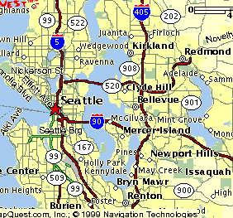
Luồng giao thông trên xa lộ
(Traffic Flow on Highways)
UW
Đỉnh = thành phố
Cạnh = lượng xe cộ trên
tuyến đường cao tốc kết nối giữa các thành phố

Slide 15
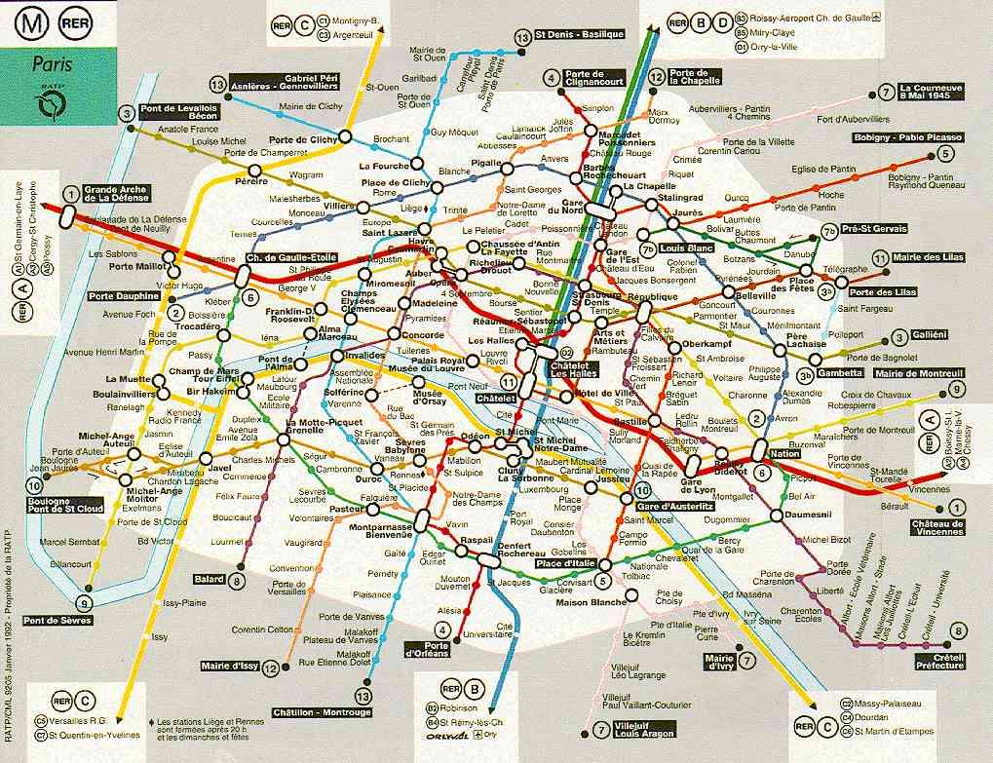
Mạng xe buýt

Slide 16
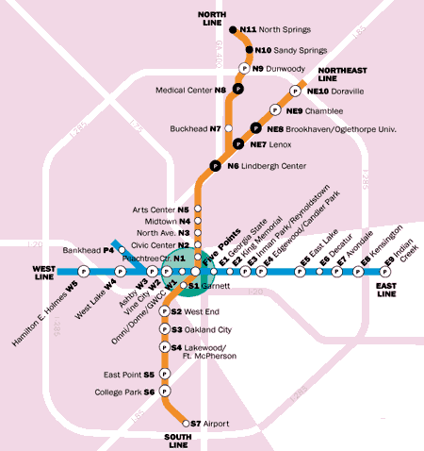
Mạng tàu điện ngầm

Slide 17
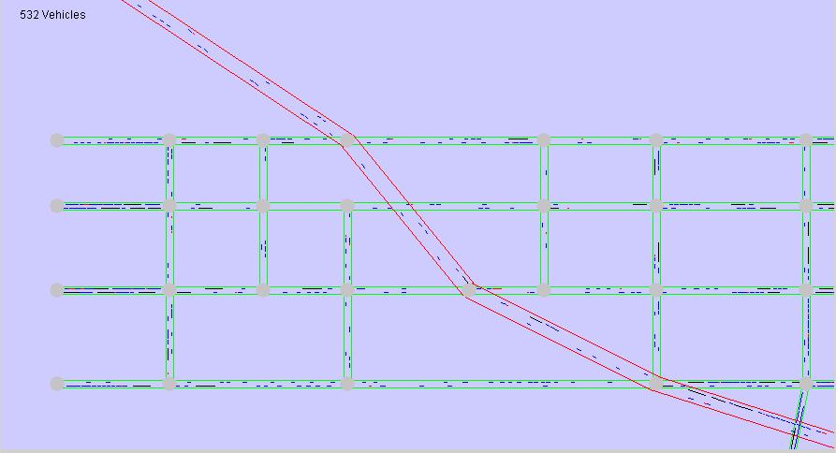
Sơ đồ đường phố

Slide 18
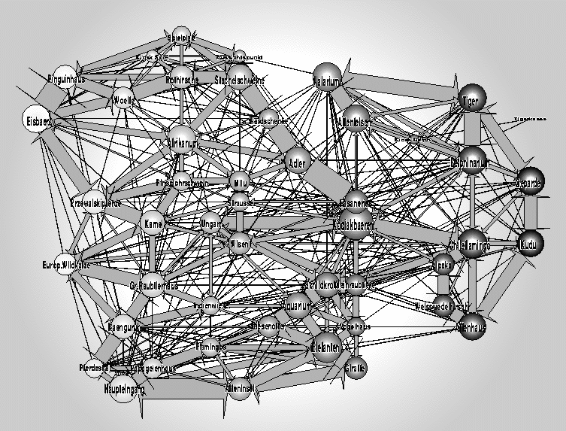

Slide 19
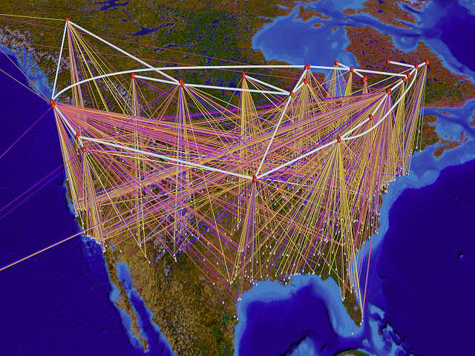

Slide 20
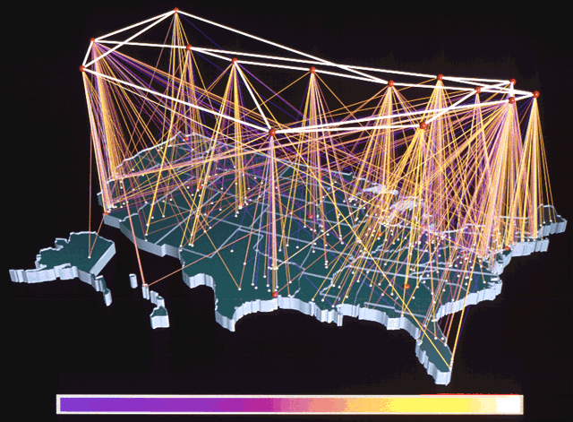

Slide 21
Chương 1
CÁC KHÁI NIỆM CƠ BẢN
1.1. Đồ thị trong thực tế
1.2. Các loại đồ thị
1.3. Bậc của đỉnh
1.4. Đồ thị con
1.5. Đồ thị đẳng cấu
1.6. Đường đi và chu trình
1.7. Tính liên thông
1.8. Một số loại đồ thị đặc biệt
1.9. Tô màu đồ thị

Slide 22
Đồ thị vô hướng
(Undirected Graphs)
Định nghĩa. Đơn (đa) đồ thị vô hướng G = (V,E) là cặp gồm:
    Tập đỉnh V là tập hữu hạn phần tử, các phần tử gọi là các đỉnh
    Tập cạnh E là tập (họ) các bộ không có thứ tự dạng
    (u, v), u, v ∈ V, u≠v

Slide 23
Đơn đồ thị vô hướng
(Simple Graph)
Ví dụ: Đơn đồ thị G₁ = (V₁, E₁), trong đó
V₁={a, b, c, d, e, f, g, h},
E₁={(a,b), (b,c), (c,d), (a,d), (d,e), (a,e), (d,b), (f,g)}.
a
f
b
h
e
c
g
d
Đồ thị G₁

Slide 24
Đa đồ thị vô hướng
(Multi Graphs)
Ví dụ: Đa đồ thị G₂ = (V₂, E₂), trong đó
V₂={a, b, c, d, e, f, g, h},
E₂={(a,b), (b,c), (b,c), (c,d), (a,d), (d,e), (a,e), (a,e), (a, e), (d,b), (f,g)}.
a
b
f
e
h
Cạnh lặp
c
g
d
Đồ thị G₂

Slide 25
Đồ thị có hướng
(Directed Graph)
Định nghĩa. Đơn (đa) đồ thị có hướng G = (V,E) là cặp gồm:
    Tập đỉnh V là tập hữu hạn phần tử, các phần tử gọi là các đỉnh
    Tập cung E là tập (họ) các bộ có thứ tự dạng
    (u, v), u, v ∈ V, u≠v

Slide 26
Đơn đồ thị có hướng
(Simple digraph)
Ví dụ: Đơn đồ thị có hướng G₃= (V₃, E₃), trong đó
V₃={a, b, c, d, e, f, g, h},
E₃={(a,b), (b,c), (c,b), (d,c), (a,d), (b, d), (a,e), (d,e),
(e,a), (f,g), (g,f)}
a
f
b
h
e
c
g
d
Đồ thị G₃

Slide 27
Đa đồ thị có hướng
(Multi Graphs)
Ví dụ: Đa đồ thị có hướng G₄= (V₄, E₄), trong đó
V₄={a, b, c, d, e, f, g, h},
E₄={(a,b), (b,c), (c,b), (d,c), (a,d), (b, d), (a,e), (a,e),
(d,e), (e,a), (f,g), (g,f)}
a
b
f
e
h
c
g
d
Đồ thị G₄

Slide 28
Các loại đồ thị: Tóm tắt
Loại | Kiểu cạnh | Có cạnh lặp?
Đơn đồ thị vô hướng | Vô hướng | Không
Đa đồ thị vô hướng | Vô hướng | Có
Đơn đồ thị có hướng | Có hướng | Không
Đa đồ thị có hướng | Có hướng | Có
Chú ý:
  Một dạng đồ thị ít sử dụng hơn, đó là giả đồ thị. Giả đồ thị là đa đồ thị mà trong đó có các khuyên (cạnh nối 1 đỉnh với chính nó).
  Cách phân loại đồ thị dùng ở đây chưa chắc đã được chấp nhận trong các tài liệu khác...
Khuyên (loop)

Slide 29
Các thuật ngữ
Graph Terminology
Chúng ta cần các thuật ngữ liên quan đến mối quan hệ giữa các đỉnh và các cạnh của đồ thị sau:
Kề nhau, nối, đầu mút, bậc, bắt đầu, kết thúc, bán bậc vào, bán bậc ra,…
u
u
e
e
v
v
Cạnh vô hướng e=(u,v)
Cạnh có hướng (cung) e=(u,v)

Slide 30
Kề (Adjacency)
u
e
v
Cho G là đồ thị vô hướng với tập cạnh E. Giả sử e∈E là cặp (u,v). Khi đó ta nói:
u, v là kề nhau/lân cận/nối với nhau (adjacent / neighbors / connected).
Cạnh e là liên thuộc với hai đỉnh u và v.
Cạnh e nối (connect) u và v.
Các đỉnh u và v là các đầu mút (endpoints) của cạnh e.

Slide 31
Tính kề trong đồ thị có hướng
u
e
v
Cho G là đồ thị có hướng (có thể là đơn hoặc đa) và giả sử e = (u,v) là cạnh của G. Ta nói:
  u và v là kề nhau, u là kề tới v, v là kề từ u
  e đi ra khỏi u, e đi vào v.
  e nối u với v, e đi từ u tới v
  Đỉnh đầu (initial vertex) của e là u
  Đỉnh cuối (terminal vertex) của e là v

Slide 32
Chương 1
CÁC KHÁI NIỆM CƠ BẢN
1.1. Đồ thị trong thực tế
1.2. Các loại đồ thị
1.3. Bậc của đỉnh
1.4. Đồ thị con
1.5. Đồ thị đẳng cấu
1.6. Đường đi và chu trình
1.7. Tính liên thông
1.8. Một số loại đồ thị đặc biệt

Slide 33
Bậc của đỉnh (Degree of a Vertex)
Giả sử G là đồ thị vô hướng, v∈V là một đỉnh nào đó.
Bậc của đỉnh v, deg(v), là số cạnh kề với nó.
Đỉnh bậc 0 được gọi là đỉnh cô lập (isolated).
Đỉnh bậc 1 được gọi là đỉnh treo (pendant).
Các ký hiệu thường dùng:
δ(G) = min {deg(v): v ∈ V},
Δ(G) = max {deg(v): v ∈ V}.

Slide 34
Ví dụ
Cạnh (a,b) là liên thuộc
với hai đỉnh a và b
b là kề với c và c là kề với b
b
c
a
f
d
e
deg(f) = 0
f là đỉnh cô lập
deg(d) = 3
δ(G) = min {deg(v): v ∈ V} = 0,
Δ(G) = max {deg(v): v ∈ V}= 3.
g
deg(g) = 1
g là đỉnh treo

Slide 35
Định lý về các cái bắt tay
(Handshaking Theorem)
Định lý. Giả sử G là đồ thị vô hướng (đơn hoặc đa) với tập đỉnh V và tập cạnh E. Khi đó
CM: Trong tổng ở vế trái mỗi cạnh e=(u,v)∈E được tính hai lần: trong deg(u) và deg(v).
Hệ quả: Trong một đồ thị vô hướng bất kỳ, số lượng đỉnh bậc lẻ (đỉnh có bậc là số lẻ) bao giờ cũng là số chẵn.

Slide 36
Ví dụ.
Biết rằng mỗi đỉnh của đồ thị vô hướng G=(V,E) với 14 đỉnh và 25 cạnh đều có bậc là 3 hoặc 5.
Hỏi G có bao nhiêu đỉnh bậc 3?
Giải. Giả sử G có x đỉnh bậc 3.
Khi đó có 14−x đỉnh bậc 5.
Do | E | = 25, nên tổng tất cả các bậc là 50.
Từ đó, 3x + 5(14−x) = 50
Suy ra x = 10.

Slide 37
Bậc của đỉnh của đồ thị có hướng
Cho G là đồ thị có hướng, v là đỉnh của G.
  Bán bậc vào (in-degree) của v, deg⁻(v), là số cạnh đi vào v.
  Bán bậc ra (out-degree) của v, deg⁺(v), là số cạnh đi ra khỏi v.
  Bậc của v, deg(v):≡deg⁻(v)+deg⁺(v), là tổng của bán bậc vào và bán bậc ra của v.

Slide 38
Ví dụ
b kề tới c và c kề từ b
b
c
a
f
deg-(a) = 0
deg+(a)= 2
a- đỉnh nguồn
d
e
deg-(f) = 0
deg+(f)= 0
deg⁻(d) = 2
deg⁺(d)= 1
deg-(e) = 2
deg+(e)= 0
e – đỉnh đích (target)

Slide 39
Định lý về các cái bắt tay có hướng
Directed Handshaking Theorem
Định lý. Giả sử G là đồ thị có hướng (có thể là đơn hoặc đa) với tập đỉnh V và tập cạnh E. Khi đó:
Chú ý là khái niệm bậc của đỉnh là không thay đổi cho dù ta xét đồ thị vô hướng hay có hướng.

Slide 40
Chương 1
CÁC KHÁI NIỆM CƠ BẢN
1.1. Đồ thị trong thực tế
1.2. Các loại đồ thị
1.3. Bậc của đỉnh
1.4. Đồ thị con
1.5. Đồ thị đẳng cấu
1.6. Đường đi và chu trình
1.7. Tính liên thông
1.8. Một số loại đồ thị đặc biệt
1.9. Tô màu đồ thị

Slide 41
Đồ thị con (Subgraphs)
Định nghĩa. Đồ thị H=(W,F) được gọi là đồ thị con của đồ thị G=(V,E) nếu W⊆V và F⊆E.
Ký hiệu: H⊆G.
G
H

Slide 42
Ví dụ
Definition.
A graph H is a subgraph of a graph G if
V(H) ⊆ V(G) and E(H) ⊆ E(G) (denote H ⊆ G).
Ví dụ
v
w
v
w
v
w
u
x
y
x
y
x
y
G
H
⊆ G
F
⊆ G

Slide 43
Đồ thị con cảm sinh
Induced Subgraph
Định nghĩa. Cho G = (V, E) là đồ thị vô hướng.
Giả sử S ⊆ V, S ≠ ∅. Đồ thị con cảm sinh bởi S là đồ thị con cực đại của G với tập đỉnh là S. (thường ký hiệu là <S>)
Đồ thị con H của đồ thị G được gọi là đồ thị con cảm sinh đỉnh (vertex-induced subgraph) của G nếu tìm được S ⊆ V sao cho H=<S>.
Ví dụ:
G
v
w
H
v
w
H không là đồ thị con cảm sinh của G.
u
H ∪{(x,w)} đúng
x
y
x
y

Slide 44
Loại bỏ đỉnh
The deletion of vertices
Định nghĩa. Cho G = (V, E) là đồ thị vô hướng. Giả sử S ⊆ V. Ta gọi việc loại bỏ tập đỉnh S khỏi đồ thị là việc loại bỏ tất cả các đỉnh trong S cùng các cạnh kề với chúng.
Như vậy nếu ký hiệu đồ thị thu được là G−S, ta có G−S = <V−S>.
Nếu S={v}, thì để đơn giản ta viết G−v.
G
v
w
G−S
v
w
Giả sử S={x,u} ⇒
u
u
x
y
x
y

Slide 45
Đồ thị con cảm sinh cạnh
Edge Induced Subgraph
Định nghĩa. Cho G = (V, E) là đồ thị vô hướng.
Giả sử X ⊆ E, X ≠ ∅. Đồ thị con cảm sinh bởi X là đồ thị con nhỏ nhất của G với tập cạnh là X. (ký hiệu bởi <X>)
Đồ thị con H của G được gọi là đồ thị con cảm sinh cạnh (edge-induced subgraph) nếu H=<X> đối với một tập con nào đó X ⊆ E.
Ví dụ:
G
v
w
<X>
v
w
Cho X={(u,v),(v,w)} ⇒
u
u
x
y

Slide 46
Đồ thị con cảm sinh cạnh và cảm sinh đỉnh
Ví dụ. Cho G=(V,E) là đồ thị vô hướng.
Nếu H=<E(G)>, thì có thể suy ra H=<V(G)> được không?
No
G
u
H
⇒
v
w
v
w
Dễ thấy, G = <V(G)>.
Ví dụ trên cho thấy <E(G)> không nhất thiết trùng với G

Slide 47
Đồ thị con bao trùm
Spanning Subgraph
Định nghĩa.
Đồ thị con H ⊆ G được gọi là đồ thị con bao trùm của G nếu tập đỉnh của H là tập đỉnh của G: V(H) = V(G).
Định nghĩa.
Ta viết H = G + {(u,v), (u,w)} hiểu là
E(H) = E(G) ∪ {(u,v), (u,w)}, trong đó (u,v), (u,w)∉E(G).

Slide 48
Hợp của hai đồ thị
Hợp G₁∪G₂ của hai đơn đồ thị G₁=(V₁, E₁) và G₂=(V₂,E₂) là đơn đồ thị (V₁∪V₂, E₁∪E₂).
a
b
c
∪
a
b
c
d
e
d
f

Slide 49
Hợp của các đồ thị
Nếu S₁, S₂, S₃, S₄, S₅, S₆ là các hình vuông, khi đó Q₃ là hợp của các diện của nó: Q₃ = S₁∪S₂∪S₃∪S₄∪S₅∪S₆

Slide 50
Chương 1
CÁC KHÁI NIỆM CƠ BẢN
1.1. Đồ thị trong thực tế
1.2. Các loại đồ thị
1.3. Bậc của đỉnh
1.4. Đồ thị con
1.5. Đồ thị đẳng cấu
1.6. Đường đi và chu trình
1.7. Tính liên thông
1.8. Một số loại đồ thị đặc biệt
1.9. Tô màu đồ thị

Slide 51
Đồ thị đẳng cấu
Graph Isomorphism
Định nghĩa:
  Hai đơn đồ thị vô hướng G₁=(V₁, E₁) và G₂=(V₂, E₂) là đẳng cấu (isomorphic) iff ∃ song ánh f : V₁→V₂ sao cho ∀ a, b ∈ V₁, a và b là kề nhau trên G₁ iff f(a) và f(b) là kề nhau trên G₂.
f là hàm đặt tên lại các đỉnh để cho hai đồ thị là đồng nhất.
Có thể tổng quát định nghĩa này cho các loại đồ thị còn lại.

Slide 52
Bất biến đối với đẳng cấu
Điều kiện cần nhưng không phải là đủ để G₁=(V₁, E₁) là đẳng cấu với G₂=(V₂, E₂):
  Ta phải có |V₁|=|V₂|, và |E₁|=|E₂|.
  Số lượng đỉnh bậc k ở hai đồ thị là như nhau.

Slide 53
Ví dụ đẳng cấu
Nếu là đẳng cấu thì hãy gán tên cho đồ thị thứ hai để thấy rõ sự đẳng cấu, trái lại hãy nêu rõ sự khác biệt.
d
b
a
b
a
d
c
e
e
c
f
f

Slide 54
Có đẳng cấu không?
Nếu là đẳng cấu thì hãy gán tên cho đồ thị thứ hai để thấy rõ sự đẳng cấu, trái lại hãy nêu rõ sự khác biệt.
Cùng số lượng đỉnh
a
b
Cùng số
lượng cạnh
d
Khác số lượng đỉnh bậc 2
(1 < >3)
c
e

Slide 55
Chương 1
CÁC KHÁI NIỆM CƠ BẢN
1.1. Đồ thị trong thực tế
1.2. Các loại đồ thị
1.3. Bậc của đỉnh
1.4. Đồ thị con
1.5. Đồ thị đẳng cấu
1.6. Đường đi và chu trình
1.7. Tính liên thông
1.8. Một số loại đồ thị đặc biệt
1.9. Tô màu đồ thị

Slide 56
Đường đi, Chu trình
§Þnh nghÜa. §­êng ®i P ®é dµi n tõ ®Ønh u ®Õn ®Ønh v, trong ®ã n lµ sè nguyªn d­¬ng, trªn ®å thÞ G=(V,E) lµ d·y
P: x₀, x₁, . . . , x_{n-1}, x_{n}
trong ®ã u = x₀, v = x_{n}, (x_{i}, x_{i+1}) ∈ E, i = 0, 1, 2, ... , n-1.
§­êng ®i nãi trªn cßn cã thÓ biÓu diÔn d­íi d¹ng d·y c¸c c¹nh:
(x₀, x₁), (x₁, x₂), . . . , (x_{n-1}, x_{n}).
§Ønh u gäi lµ ®Ønh ®Çu, cßn ®Ønh v gäi lµ ®Ønh cuèi cña ®­êng ®i.

Slide 57
Đường đi, Chu trình
Đường đi gọi là đường đi đơn nếu không có đỉnh nào bị lặp lại trên nó.
Đường đi gọi là đường đi cơ bản nếu không có cạnh nào bị lặp lại trên nó.
Nếu có đường đi từ u đến v thì ta nói đỉnh v đạt đến được từ đỉnh u. Ta quan niệm rằng một đỉnh v luôn đạt đến được từ chính nó.

Slide 58
Đường đi (Path)
5
c
d
1
a
2
b
3
e
4
Ví dụ: 5, 2, 3, 4 hoặc 5, c, 2, b, 3, e, 4.
Không có đỉnh lặp nên là đường đi đơn
5
c
d
1
a
2
b
3
e
4
Ví dụ: 1, 2, 5, 3, 4 hoặc 1, a, 2, c, 5, d, 3, e, 4
  Là đường đi đơn

Slide 59
Ví dụ (cont.)
P₁=(1,b,2,h,3) là đường đi đơn
P₂=(4,c,5,e,2,g,6,f,5,d,1) là đường đi nhưng không là đường đi đơn
1
a
b
P₁
d
4
2
3
P₂
h
c
e
5
g
f
6

Slide 60
Ví dụ (cont.)
P₁=(1, b, 2, h, 3) là đường đi đơn
P₂=(4,c,5,e,2,g,6,f,5,d,1) là đường đi nhưng không là đường đi đơn
1
a
b
P₁
d
4
2
3
P₂
h
c
e
5
g
f
6

Slide 61
Chu trình
Đường đi cơ bản có đỉnh đầu trùng với đỉnh cuối (tức là u = v) được gọi là chu trình.
Chu trình được gọi là đơn nếu như ngoại trừ đỉnh đầu trùng với đỉnh cuối, không có đỉnh nào bị lặp lại.

Slide 62
Chu trình (Cycle)
2
a
b
Chu trình
1, 2, 3, 1. (hay 1, a, 2, b, 3, e)
  Chu trình đơn
e
1
3
d
c
4
2
Chu trình: (1, 2, 3, 4, 1) hay
1, a, 2, b, 3, c, 4, d, 1
  Chu trình đơn
a
b
e
1
3
d
c
4

Slide 63
Ví dụ: Chu trình trên đồ thị vô hướng
C₁=(V,b,X,g,Y,f,W,c,U,a,V) là chu trình đơn
C₂=(U,c,W,e,X,g,Y,f,W,d,V,a,U) là chu trình nhưng không là chu trình đơn
V
a
b
d
C₂
U
X
Z
h
e
C₁
c
W
g
f
Y

Slide 64
Ví dụ: Chu trình trên đồ thị có hướng
C₁=(V,b,X,g,Y,f,W,c,U,a,V) là chu trình đơn
C₂=(U,c,W,e,X,g,Y,f,W,d,V,a,U) là chu trình nhưng không là chu trình đơn
V
a
b
d
U
X
Z
C₂
h
e
C₁
c
W
g
f
Y

Slide 65
Chương 1
CÁC KHÁI NIỆM CƠ BẢN
1.1. Đồ thị trong thực tế
1.2. Các loại đồ thị
1.3. Bậc của đỉnh
1.4. Đồ thị con
1.5. Đồ thị đẳng cấu
1.6. Đường đi và chu trình
1.7. Tính liên thông
1.8. Một số loại đồ thị đặc biệt
1.9. Tô màu đồ thị

Slide 66
Tính liên thông (Connectedness)
Đồ thị vô hướng được gọi là liên thông nếu luôn tìm được đường đi nối hai đỉnh bất kỳ của nó.
Ví dụ
G₁ và G₂ là các đồ thị liên thông
Đồ thị G bao gồm G₁ và G₂ không là đồ thị liên thông
i
f
j
k
G₂
G₁

Slide 67
Tính liên thông (Connectedness)
Mệnh đề: Luôn tìm được đường đi đơn nối hai đỉnh bất kỳ của đồ thị vô hướng liên thông.
Chứng minh.
Theo định nghĩa, luôn tìm được đường đi nối hai đỉnh bất kỳ của đồ thị liên thông. Gọi P là đường đi ngắn nhất nối hai đỉnh u và v. Rõ ràng P phải là đường đi đơn.

Slide 68
Tính liên thông (Connectedness)
Thành phần liên thông (Connected component): Đồ thị con liên thông cực đại của đồ thị vô hướng G được gọi là thành phần liên thông của nó.
Ví dụ: Đồ thị G có 3 thành phần liên thông G₁, G₂, G₃
i
b
c
f
a
j
k
G₂
d
e
G₃
g
G₁

Slide 69
Thành phần liên thông
i
b
c
V(a)={a,b,c,d,e,g};
f
a
j
k
G₂ ≡G(f)
d
e
G₃ ≡G(i)
G₁≡G(a)
g
Gỉa sử v∈V. Gọi
  V(v) – tập các đỉnh của đồ thị đạt đến được từ v,
  E(v) – tập các cạnh có ít nhất một đầu mút trong V(v).
Khi đó G(v) = (V(v), E(v)) là đồ thị liên thông và được gọi là thành phần liên thông sinh bởi đỉnh v. Dễ thấy G(v) là thành phần liên thông sinh bởi mọi đỉnh u∈V(v).

Slide 70
Ví dụ
Ví dụ: Cho G là đồ thị vô hướng n ≥ 2 đỉnh. Biết rằng
δ(G) = min{deg(v): v ∈V} ≥ (n-1)/2.
Chứng minh rằng G liên thông.
Chứng minh.
Phản chứng. Giả sử G không liên thông, khi đó do
δ(G) ≥ (n-1)/2,
nên mỗi thành phần liên thông phải chứa ít ra
(n-1)/2+1 = (n+1)/2 đỉnh.
Suy ra đồ thị có ít ra (n+1) đỉnh?!

Slide 71
Đỉnh rẽ nhánh và cầu (Connectedness)
Đỉnh rẽ nhánh (cut vertex): là đỉnh mà việc loại bỏ nó làm tăng số thành phần liên thông của đồ thị
Cầu (bridge): Cạnh mà việc loại bỏ nó làm tăng số thành phần liên thông của đồ thị .
Ví dụ:
b
c
a
e là đỉnh rẽ nhánh
d
e
Cạnh (e,g) là cầu
g
G

Slide 72
Ví dụ
Mệnh đề. Cạnh e của đồ thị liên thông G là cầu iff e không thuộc bất cứ chu trình nào trên G.
Chứng minh
(⇒) Cho e là cầu của G.
Giả sử e = (u,v), và giả sử ngược lại là e nằm trên chu trình
C：u, v, w, …, x, u.
Khi đó
C − e：v, w, …, x, u
là đường đi từ u đến v trên đồ thị G − e.
Ta sẽ chứng minh: G − e là là liên thông.
(Điều đó sẽ mâu thuẫn với giả thiết e là cầu)

Slide 73
Chứng minh mệnh đề (cont)
Thực vậy, giả sử u₁, v₁ ∈ V(G−e)=V(G)
Do G là liên thông, nên ∃ đường đi P: u₁→v₁ trên G.
Nếu e ∉ P, thì P cũng là đường đi trên G−e
⇒ ∃ đường đi u₁→v₁ trên G−e
Nếu e ∈ P, thì
(P ∪C)−e là đường đi u₁→v₁ trên G−e (xem hình)
Vậy luôn tìm được đường đi u₁→v₁ trên G−e
Vậy G−e là liên thông.
C
P
×
u₁
u
v
v₁

Slide 74
Chứng minh mệnh đề (cont)
(⇐) Giả sử e=(u,v) là cạnh không nằm trên bất cứ chu trình nào của G. Khi đó G−e không chứa đường đi u→v.
Trái lại, nếu P là đường đi u→v trên G−e, thì P∪{(u,v)} là chu trình trên G chứa e ?!

Slide 75
k-liên thông (k-Connectivity)
Không phải tất cả các đồ thị liên thông là đồng giá trị!
Q: Hãy đánh giá xem đồ thị nào dưới đây là sơ đồ nối mạng máy tính có giá trị hơn:
1) G₁
2) G₂
3) G₃
4) G₄

Slide 76
k-Connectivity
A: Ta muốn mạng máy tính vẫn là thông suốt ngay cả khi có một máy bị hỏng:
1) 2nd best. Vẫn có một điểm
yếu— “cut vertex”
2) 3rd best. Thông suốt
nhưng mỗi máy đều là điểm “yếu”
3) Tồi nhất!
Không thông suốt
4) Tốt nhất! Mạng chỉ không
thông suốt nếu hỏng 2 máy

Slide 77
k-Connectivity
Mạng
là tốt nhất bởi vì nó mất tính liên thông chỉ khi có 2 đỉnh bị loại bỏ. Nói cách khác mạng là 2-liên thông (song liên thông).
Định nghĩa. Đơn đồ thị vô hướng liên thông với n≥3 đỉnh được gọi là song liên thông nếu nó vẫn là liên thông sau khi loại bỏ một đỉnh bất kỳ.
Q: Tại sao lại có điều kiện với số đỉnh?
A: Tránh trường hợp đồ thị chỉ có 1 cạnh.

Slide 78
k-liên thông
Tổng quát:
Định nghĩa. Đơn đồ thị vô hướng được gọi là k-liên thông nếu như muốn phá vỡ tính liên thông của nó ta phải loại bỏ ít nhất k đỉnh.
Ví dụ:
Q₃ là 3-liên thông
Q₄ là ?-liên thông
Q₃
Q₄

Slide 79
Tính liên thông của Đồ thị có hướng
Đồ thị có hướng được gọi là liên thông mạnh (strongly connected) nếu như luôn tìm được đường đi nối hai đỉnh bất kỳ của nó.
Đồ thị có hướng được gọi là liên thông yếu (weakly connected ) nếu như đồ thị vô hướng thu được từ nó bởi việc bỏ qua hướng của tất cả các cạnh của nó là đồ thị vô hướng liên thông.
Dễ thấy là nếu G là liên thông mạnh thì nó cũng là liên thông yếu, nhưng điều ngược lại không luôn đúng.

Slide 80
Ví dụ
b
c
b
c
a
f
a
f
d
e
d
e
Đồ thị liên thông mạnh Đồ thị liên thông yếu
b
c
a
f
d
e

Slide 81
Chương 1
CÁC KHÁI NIỆM CƠ BẢN
1.1. Đồ thị trong thực tế
1.2. Các loại đồ thị
1.3. Bậc của đỉnh
1.4. Đồ thị con
1.5. Đồ thị đẳng cấu
1.6. Đường đi và chu trình
1.7. Tính liên thông
1.8. Một số loại đồ thị đặc biệt
1.9. Tô màu đồ thị

Slide 82
Một số dạng đơn đồ thị vô hướng đặc biệt
Đồ thị đầy đủ (Complete graphs) K_{n}
Chu trình (Cycles) C_{n}
Bánh xe (Wheels) W_{n}
n-Cubes Q_{n}
Đồ thị hai phía (Bipartite graphs)
Đồ thị hai phía đầy đủ (Complete bipartite graphs) K_{m,n}
Đồ thị chính qui
Cây và rừng
Đồ thị phẳng

Slide 83
Đồ thị đầy đủ
Complete Graphs
Với n∈N, đồ thị đầy đủ n đỉnh, K_{n}, là đơn đồ thị vô hướng với n đỉnh trong đó giữa hai đỉnh bất kỳ luôn có cạnh nối: ∀u,v∈V: u≠v ↔ (u,v)∈E.
K₁
K₂
K₃
K₄
K₅
K₆
Để ý là K_{n} có cạnh.

Slide 84
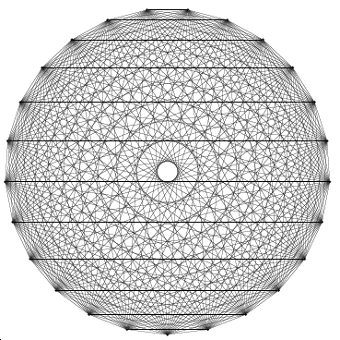
Đồ thị đầy đủ
Complete Graphs
K₂₅

Slide 85
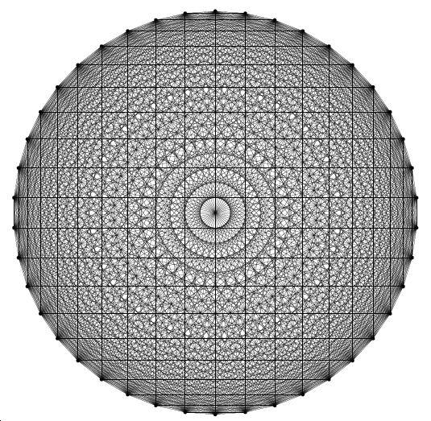
Đồ thị đầy đủ
Complete Graphs
K₄₂

Slide 86
Chu trình (Cycles)
Giả sử n≥3. Chu trình n đỉnh, C_{n}, là đơn đồ thị vô hướng với V={v₁,v₂,… ,v_{n}} và E={(v₁,v₂),(v₂,v₃),…,(v_{n−1},v_{n}),(v_{n},v₁)}.
C₃
C₄
C₅
C₆
C₈
C₇
Có bao nhiêu cạnh trong C_{n}?

Slide 87
Bánh xe (Wheels)
Với n≥3, bánh xe W_{n}, là đơn đồ thị vô hướng thu được bằng cách bổ sung vào chu trình C_{n} một đỉnh v_{hub} và n cạnh nối
{(v_{hub},v₁), (v_{hub},v₂),…,(v_{hub},v_{n})}.
W₃
W₄
W₅
W₆
W₈
W₇
Có bao nhiêu cạnh trong W_{n}?

Slide 88
Siêu cúp
(n-cubes /hypercubes)
Với n∈N, siêu cúp Q_{n} là đơn đồ thị vô hướng gồm hai bản sao của Q_{n-1} trong đó các đỉnh tương ứng được nối với nhau. Q₀ gồm duy nhất 1 đỉnh.
Q₀
Q₁
Q₂
Q₄
Q₃
Số đỉnh: 2^{n}. Số cạnh: ?

Slide 89
Siêu cúp
(n-cubes /hypercubes)
Với n∈N, siêu cúp Q_{n} là đơn đồ thị vô hướng gồm hai bản sao của Q_{n-1} trong đó các đỉnh tương ứng được nối với nhau. Q₀ gồm duy nhất 1 đỉnh.
Q₀
Q₁
Q₂
Q₃
Q₄
Số đỉnh: 2^{n}. Số cạnh: ?

Slide 90
Siêu cúp Q₄

Slide 91
Siêu cúp
(n-cubes /hypercubes)
Với n∈N, siêu cúp Q_{n} có thể định nghĩa đệ qui như sau:
  Q₀={{v₀},∅} (một đỉnh và không có cạnh)
  Với mọi n∈N, nếu Q_{n}=(V,E), trong đó V={v₁,…,v_{a}} và E={e₁,…,e_{b}}, thì Q_{n+1}=(V∪{v₁´,…,v_{a}´}, E∪{e₁´,…,e_{b}´}∪{(v₁,v₁´),(v₂,v₂´),…,(v_{a},v_{a}´)})
Nghĩa là siêu cúp Q_{n+1} thu được từ hai siêu cúp Q_{n} và Q’_{n} bằng việc nối các cặp đỉnh tương ứng.

Slide 92
Đồ thị hai phía (Bipartite Graphs)
Định nghĩa. Đồ thị G=(V,E) là hai phía nếu và chỉ nếu
V = V₁∪ V₂ với V₁∩V₂=∅ và
∀e∈E: ∃v₁∈V₁, v₂∈V₂: e=(v₁,v₂).
Bằng lời: Có thể phân hoạch
tập đỉnh thành hai tập sao cho
mỗi cạnh nối hai đỉnh thuộc
hai tập khác nhau.
V₁
V₂
Định nghĩa này là chung cho cả đơn lẫn
đa đồ thị vô hướng, có hướng.

Slide 93
Đồ thị hai phía đầy đủ
(Complete Bipartite Graphs)
Với m, n∈N, đồ thị hai phía đầy đủ K_{m,n} là đồ thị hai phía trong đó |V₁| = m, |V₂| = n, và
E = {(v₁,v₂)|v₁∈V₁ và v₂∈V₂}.
K_{m,n} có m đỉnh ở tập bên trái, n đỉnh ở tập bên phải, và mỗi đỉnh ở phần bên trái được nối với mỗi đỉnh ở phần bên phải.
K_{m,n} có _____ đỉnh
và _____ cạnh.
K_{4,3}

Slide 94
Đồ thị chính qui r-regular graph
Định nghĩa. Đồ thị G được gọi là đồ thị chính qui bậc r nếu tất cả các đỉnh của nó có bậc bằng r.
Ví dụ:
Đồ thị chính qui bậc 0
Đồ thị chính qui
bậc 1
Đồ thị chính qui
bậc 2
Đồ thị chính qui bậc 3

Slide 95

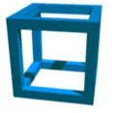



Đồ thị Platonic
Xét các khối đa diện Platonic trong không gian 3-chiều
Tetrahedron
Tứ diện
Hexahedron (cube)
Lục diện
Octahedron
Bát diện
Dodecahedron
Thập nhị diện
Icosahedron
Thập bát diện

Slide 96
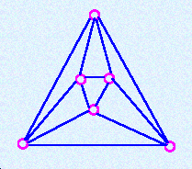
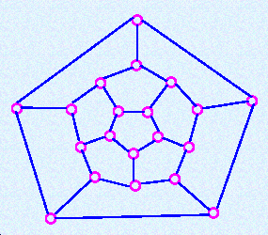
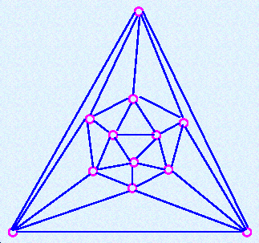
Đồ thị Platonic
Đồ thị platonic thu được bằng việc chiếu các khối đa diện tương ứng xuống mặt phẳng
Tetrahedron
Hexahedron (cube)
Octahedron
Dodecahedron
Icosahedron

Slide 97
Cây và rừng (Tree and Forest)
Định nghĩa. Ta gọi cây là đồ thị vô hướng liên thông không có chu trình. Đồ thị không có chu trình được gọi là rừng.
Như vậy, rừng là đồ thị mà mỗi thành phần liên thông của nó là một cây.
T₁
T₂
T₃
Rừng F gồm 3 cây T₁, T_{2,}, T₃

Slide 98
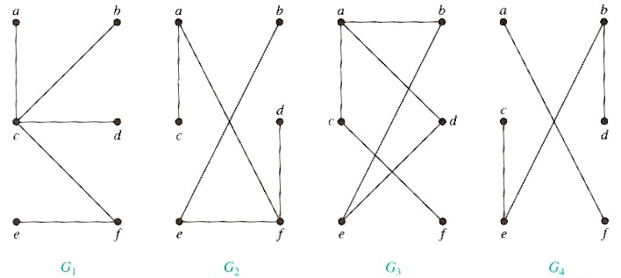
VÍ DỤ
G₁, G₂ là cây
G₃, G₄ không là cây

Slide 99
Các tính chất cơ bản của cây
Định lý. Giả sử T=(V,E) là đồ thị vô hướng n đỉnh. Khi đó các mệnh đề sau đây là tương đương:
(1) T là cây;
(2) T không chứa chu trình và có n-1 cạnh;
(3) T liên thông và có n-1 cạnh;
(4) T liên thông và mỗi cạnh của nó đều là cầu;
(5) Hai đỉnh bất kỳ của T được nối với nhau bởi đúng một đường đi đơn;
(6) T không chứa chu trình nhưng hễ cứ thêm vào nó một cạnh ta thu được đúng một chu trình.

Slide 100
Đồ thị phẳng
(Planar Graphs)
Định nghĩa. Đồ thị vô hướng G được gọi là đồ thị phẳng nếu như có thể vẽ nó trên mặt phẳng sao cho không có hai cạnh nào cắt nhau ngoài ở đỉnh.
Ví dụ: K₄ là đồ thị phẳng?
K₄ là đồ thị phẳng!

Slide 101
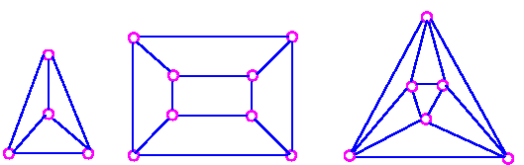
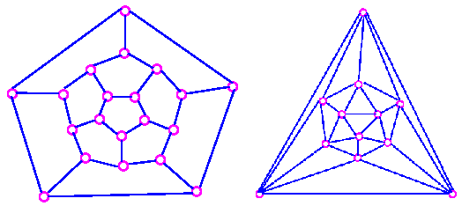
Các đồ thị Platonic đều phẳng
Tất cả 5 đồ thị Platonic đều là đồ thị phẳng

Slide 102
3-Cube là đồ thị phẳng

Slide 103
4-Cube có là đồ thị phẳng không?
Có vẻ phẳng, nhưng chứng minh bằng cách nào?

Slide 104
K_{3,3} và K₅ không là đồ thị phẳng
Đồ thị K_{3,3} và K₅ không là đồ thị phẳng
Mọi cách vẽ K_{3,3} đều phải có ít nhất một giao điểm ngoài đỉnh (gọi là vết cắt).

Slide 105
Khảo sát đồ thị phẳng
Để khảo sát đồ thị phẳng ta có thể chỉ hạn chế ở đơn đồ thị. Bởi vì:
Nếu đồ thị phẳng có cạnh lặp hay là khuyên (loop)
  Chập các cạnh lặp lại thành một cạnh đơn.
  Loại bỏ tất cả các khuyên.
Vẽ đơn đồ thị thu được sao cho không có vết cắt.
Sau đó chèn vào các khuyên và cạnh lặp.

Slide 106
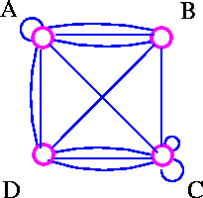
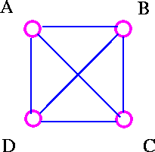
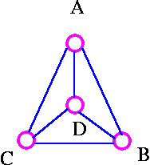
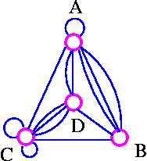
Khảo sát đồ thị phẳng
Ví dụ: Xét đồ thị phẳng
Loại bỏ khuyên và cạnh lặp:
Vẽ đơn đồ thị thu được:
Bổ sung khuyên và cạnh lặp:

Slide 107
Công thức Euler
Euler's Formula
Nếu G là đồ thị phẳng, thì mọi cách vẽ phẳng G đều chia mặt phẳng ra thành các vùng mà ta sẽ gọi là các diện (faces).
Một trong các diện này là không bị chặn và nó được gọi là diện vô hạn.
Giả sử f là một diện nào đó, ta gọi bậc của f , ký hiệu bởi deg(f ), là số cạnh trên đường đi vòng quanh biên của diện f.
Nếu tất cả các diện đều có cùng bậc (chẳng hạn, g), thì G được gọi là diện chính quy bậc g.

Slide 108
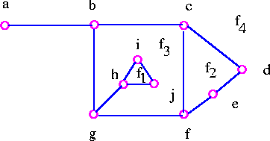
Công thức Euler
Euler's Formula
Ví dụ: Đồ thị G sau đây có 4 diện, trong đó f₄ là diện vô hạn.
Dễ thấy là trong đồ thị trên:
deg(f₁)=3, deg(f₂)=4, deg(f₃)=9, deg(f₄)=8.
Nhận thấy là tổng bậc của các diện là bằng 2 lần số cạnh của đồ thị, bởi vì mỗi cạnh là biên chung của hai diện (ví dụ, bg, cd, và cf) hoặc xuất hiện hai lần khi đi vòng quanh một diện (ví dụ, các cạnh ab và gh).

Slide 109
Công thức Euler
Công thức Euler cho biết mối liên hệ giữa số đỉnh, số cạnh và số diện của đồ thị phẳng. Nếu n, m, và f theo thứ tự là số đỉnh, cạnh và diện của đồ thị phẳng liên thông thì ta có n – m+f = 2.
Công thức Euler khẳng định rằng mọi cách vẽ phẳng của đồ thị phẳng liên thông đều cho cùng một số diện như nhau là 2 – n + m.
Theorem (Euler's Formula) Let G be a connected planar graph, and let n, m and f denote, respectively, the numbers of vertices, edges, and faces in a plane drawing of G. Then n – m + f = 2.

Slide 110
Chứng minh công thức Euler
Chứng minh. Qui nạp theo số cạnh m.
Cơ sở qui nạp: Khi m=0, ta có n=1 và f=1. Do đó n–m+f = 2.
Bước qui nạp: Giả sử khẳng định đúng cho mọi đồ thị phẳng liên thông có ít hơn m cạnh, trong đó m ≥ 1, và giả sử rằng G có m cạnh. Nếu G là cây, thì n=m+1 và f=1 và do đó công thức là đúng. Mặt khác, nếu G không là cây thì gọi e là một cạnh trên chu trình của G và xét G\e. Đồ thị phẳng liên thông G\e có n đỉnh, m-1 cạnh, và f – 1 diện, do đó theo giả thiết qui nạp
n – (m – 1) + (f – 1) = 2
từ đó suy ra
n – m + f = 2.
Ta sẽ phát biểu một loạt hệ quả thú vị suy ra từ công thức Euler.

Slide 111
Hệ quả
Hệ quả 1. Giả sử G là đơn đồ thị phẳng liên thông với n đỉnh, trong đó n ≥ 3 và m cạnh. Khi đó m ≤ 3n – 6.
Chứng minh. Đối với đồ thị G có f diện, từ bổ đề về các cái bắt tay, suy ra 2m = (tổng bậc của các diện) ≥ 3f (bởi vì bậc của mỗi diện của đơn đồ thị ít nhất là 3), do đó f ≤ 2/3 m.
Kết hợp với công thức Euler
n – m + f = 2
ta thu được
m – n + 2 ≤ 2/3 m.
Từ đó suy ra
m ≤ 3n – 6.

Slide 112
K₅ không là đồ thị phẳng
Hệ quả 2. K₅ không là đồ thị phẳng.
Chứng minh. Giả sử K₅ là đồ thị phẳng. Do K₅ có 5 đỉnh và 10 cạnh, nên từ bổ đề 1 suy ra
10 (3 × 5) – 6 = 9.
Điều phi lý này đã chứng minh K₅ không là đồ thị phẳng.
Chú ý: K_{3,3} có 6 đỉnh và 9 cạnh, và bất đẳng thức 9 ≤ (3 × 6) – 6 = 12 là đúng. Sự kiện này cho thấy là ta không thể sử dụng hệ quả 1 để chỉ ra K_{3,3} không là phẳng.
Ta sẽ phải sử dụng hệ quả khác.

Slide 113
Hệ quả 3
Hệ quả 3. Giả sử G là đơn đồ thị phẳng liên thông với n đỉnh và m cạnh và không chứa tam giác. Khi đó m ≤ 2n – 4.
Chứng minh. Giả sử G có f diện, khi đó từ bổ đề về các cái bắt tay đối với đồ thị phẳng ta có 2m ≥ 4 f (bởi vì bậc của diện của đơn đồ thị không chứa tam giác ít nhất là 4), vì thế f ≤ 1/2 m.
Theo công thức Euler ta có
n – m + f = 2 hay m – n + 2 = f.
Từ đó ta thu được
m – n + 2 ≤ m/2.
Từ đó suy ra
m ≤ 2n – 4.

Slide 114
K_{3,3} không là đồ thị phẳng
Hệ quả 4. K_{3,3} không là đồ thị phẳng.
Chứng minh. Giả sử K_{3,3} là phẳng. Do K_{3,3} có 6 đỉnh, 9 cạnh và không chứa tam giác, nên từ hệ quả 3 suy ra
9 ≤ (2×6) – 4 = 8.
Điều phi lý này đã chứng tỏ K_{3,3} không là đồ thị phẳng.
Kết quả trên đã giải quyết bài toán đố hóc búa về: ba căn nhà và 3 nguồn cung cấp năng lượng

Slide 115
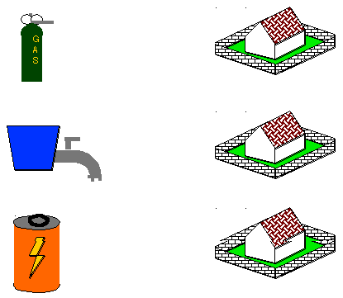
Bài toán xây dựng hệ thống cung cấp năng lượng
Tìm cách xây dựng hệ thống đường ống nối 3 nguồn cung cấp khí ga, nước và điện cho 3 ngôi nhà sao cho chúng không cắt nhau:

Slide 116
Chứng minh Q₄ không phẳng
Ta chứng minh Q₄ không là đồ thị phẳng.
Trước hết ta tính số đỉnh và cạnh:
|V | = 16 (gấp đôi số đỉnh của 3-cube)
|E | = 32 (hai lần số cạnh của 3-cube cộng với số đỉnh của 3-cube)
Bây giờ, giả sử 4-cube là đồ thị phẳng, khi đó theo hệ quả 3 ta phải có:
32 = m ≤ 2n – 4 = 2*16 – 4 = 28 ?!
Tổng quát: Q_{n} không là đồ thị phẳng khi n ≥ 4.

Slide 117
Nhận biết đồ thị phẳng
Các hệ quả 1 và 3 là các điều kiện cần để đồ thị là phẳng và vì thế chỉ có thể sử dụng để chỉ ra một đồ thị không phải là phẳng. Có nhiều đồ thị thoả mãn các hệ quả này nhưng không phải là phẳng. Vì thế ta cần đưa ra tiêu chuẩn nhận biết đồ thị phẳng. Ta bắt đầu bằng một số nhận xét
Nhận xét 1
  Không phải mọi đồ thị là phẳng.
  Ví dụ, ta đã chứng minh K₅ và K_{3,3} không phẳng.
Nhận xét 2
  Nếu G là đồ thị phẳng thì mọi đồ thị con của nó cũng là phẳng;
  Ta thường sử dụng dạng phủ định
  Nhận xét 2a: Nếu G chứa đồ thị không phẳng như đồ thị con thì G không là đồ thị phẳng

Slide 118
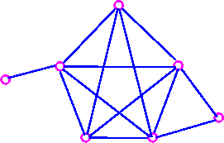
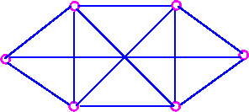
Ví dụ: Đồ thị G₁ chứa K₅ như là đồ thị con, còn đồ thị G₂ chứa K_{3,3} như là đồ thị con, nên G₁ và G₂ không là đồ thị phẳng:
G₁ G₂

Slide 119
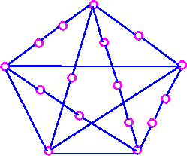
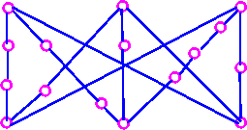
Nhận xét
Nhận xét 3.
  Nếu G là phẳng thì mọi cách chia cạnh của G đều là đồ thị phẳng.
  Nhận xét 3a: Nếu G thu được bằng cách chia cạnh của một đồ thị không phẳng thì nó không là đồ thị phẳng
Ví dụ: Đồ thị G₃ thu được từ K₅ còn G₄ thu được từ K_{3,3}
G₃ : G₄:
Từ nhận xét (2a) và (3a) ta suy ra nếu đồ thị G chứa đồ thị con thu được bằng phép chia cạnh của K₅ hoặc K_{3,3} thì G không phẳng..

Slide 120
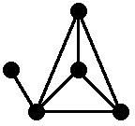
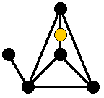
Nhận biết đồ thị phẳng
Định nghĩa. Ta gọi phép chia cạnh (u,v) của đồ thị G là việc thêm vào G một đỉnh w, loại bỏ cạnh (u,v) và thêm vào hai cạnh (u,w) và (w,v).
Định nghĩa. Hai đồ thị G và H được gọi là đồng phôi (homeomorphic) nếu ta có thể thu được chúng từ đồ thị nào đó bởi các phép chia cạnh.
Ví dụ:
đồng phôi với
đồng phôi với

Slide 121

Định lý Kuratowski
Định lý Kuratowski (1930). Đồ thị G là đồ thị phẳng khi và chỉ khi nó không chứa đồ thị con đồng phôi với K₅ hoặc K_{3, 3}.
Ví dụ: Đồ thị Petersen không là đồ thị phẳng bởi vì nó là đồng phôi với đồ thị K₅
K. Kuratowski
1896-1980
Poland
Đồ thị Petersen
K₅

Slide 122
Đồ thị Euler
Định nghĩa
Nhận biết đồ thị Euler

Slide 123
Đồ thị Euler
Chu trình Euler trong đồ thị G là chu trình đi qua mỗi cạnh của G đúng một lần.
Đường đi Euler trong đồ thị G là đường đi qua mỗi cạnh của G đúng một lần.
Đồ thị có chu trình Euler được gọi là đồ thị Euler.
Đồ thị có đường đi Euler được gọi là đồ thị nửa Euler.
Rõ ràng mọi đồ thị Euler đều là nửa Euler.

Slide 124
Ví dụ
a
b
a
b
_{f}
c
d
e
c
d
e
Đồ thị nửa Euler Đồ thị Euler
a, c, d, b, e, d, a, b a, c, d, e, b, d, f, b, a

Slide 125
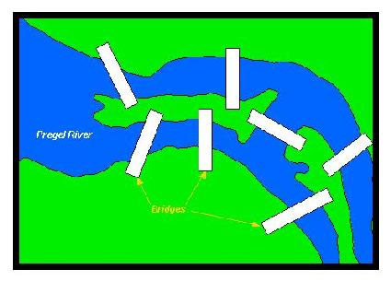

Bài toán về 7 cái cầu ở Königsberg
Hiện nay là Kaliningrad (thuộc Nga)
Sông Pregel
A
B
D
C
Leonhard Euler
1707-1783

Slide 126
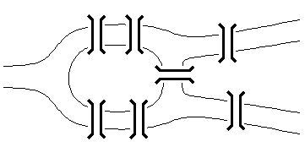
Bài toán về 7 cái cầu ở Königsberg
Tồn tại hay chăng cách đi qua tất cả 7 cái cầu mỗi cái đúng một lần rồi lại quay về vị trí xuất phát?
A
A
D
D
B
B
C
C
Đa đồ thị vô hướng tương ứng
Sơ đồ 7 cái cầu

Slide 127
Định lý Euler
Định lý: Đa đồ thị vô hướng liên thông có chu trình Euler khi và chỉ khi nó không có đỉnh bậc lẻ.
Proof:
    (→) Đi vòng quanh chu trình Euler để tính bậc của các đỉnh, mỗi lần đi qua một đỉnh bậc của nó tăng lên 2.
    (←) Xem trong giáo trình.
Định lý: Đa đồ thị vô hướng liên thông có đường đi Euler khi và chỉ khi nó có không quá 2 đỉnh bậc lẻ.
  Một đỉnh sẽ là đỉnh xuất phát, còn đỉnh kia sẽ là đỉnh kết thúc của đường đi Euler.

Slide 128
Ví dụ
Đỉnh bậc lẻ
Đỉnh bậc lẻ
a
b
a
b
_{f}
c
d
e
c
d
e
Đồ thị nửa Euler Đồ thị Euler

Slide 129
Vẽ một nét
Hình nào trong các hình sau đây có thể tô bởi bút chì mà không được nhấc bút khỏi mặt giấy cũng như không được tô lại bất cứ đoạn nào (vẽ bởi một nét)?

Slide 130
Vẽ một nét
Trong ngôn ngữ đồ thị: Đồ thị nào trong hai đồ thị sau đây có đường đi Euler?

Slide 131
Vẽ một nét – Đường đi Euler
Trả lời: Ngôi nhà vẽ được bởi một nét, còn ôtô thì không thể.
1
2
3
start
finish
4
6
5

Slide 132
Đồ thị Hamilton
Định nghĩa
Nhận biết đồ thị Hamilton

Slide 133
Đồ thị Hamilton
Chu trình Hamilton trong đồ thị G là chu trình đi qua mỗi đỉnh của G đúng một lần.
Đường đi Hamilton trong đồ thị G là đường đi qua mỗi đỉnh của G đúng một lần.
Đồ thị có chu trình Hamilton được gọi là đồ thị Hamilton.
Đồ thị có đường đi Hamilton được gọi là đồ thị nửa Hamilton.
Rõ ràng mọi đồ thị Hamilton đều là nửa Hamilton

Slide 134

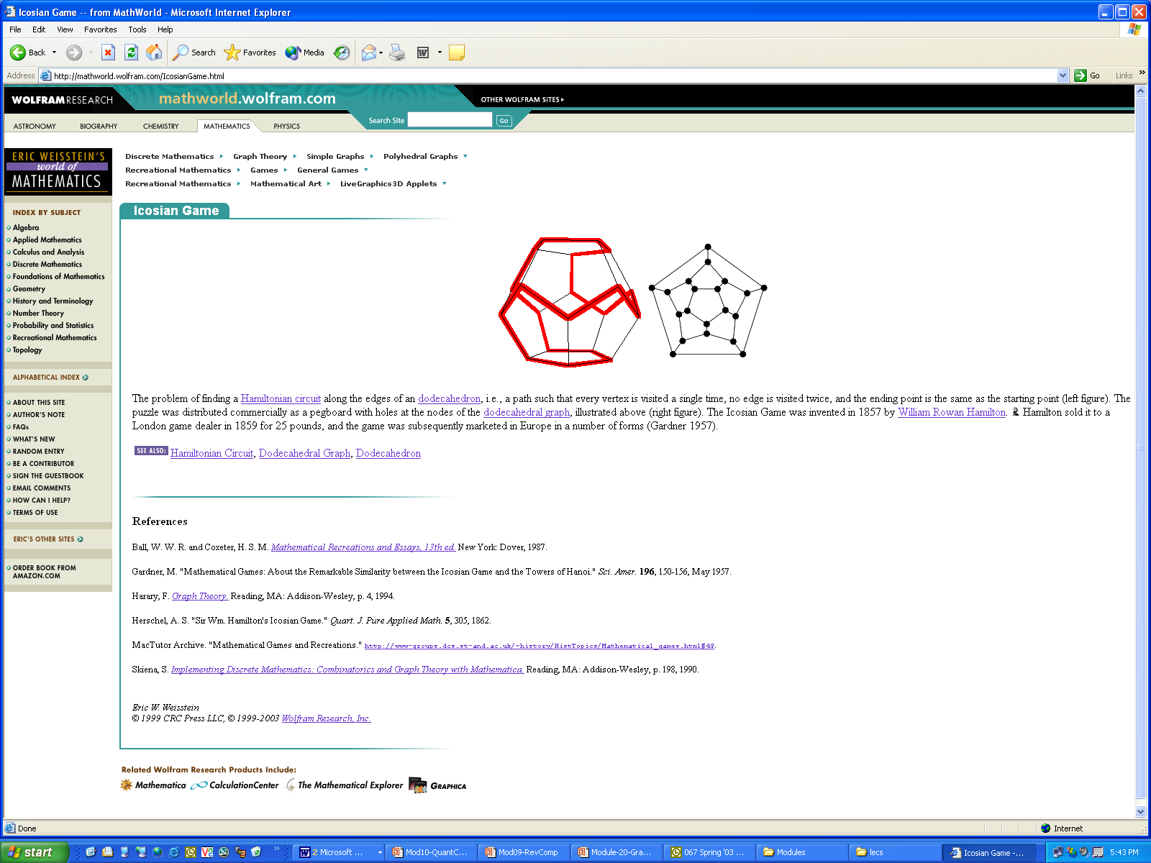
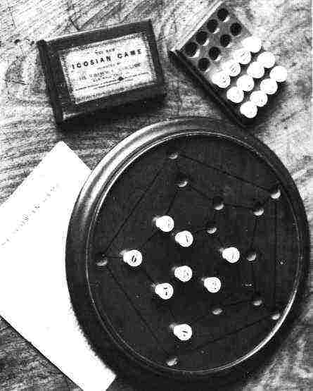
Trò chơi vòng quanh thế giới
(Round-the-World Puzzle)
Bạn có thể chỉ ra cách đi qua tất cả các đỉnh của dodecahedron (thập nhị diện) mỗi đỉnh đúng một lần?`
Sir William Rowan Hamilton
1805-1865
Dodecahedron puzzle
Đồ thị
tương ứng
Hộp trò chơi

Slide 135
Ví dụ
Đồ thị Hamilton

Slide 136
Ví dụ
Ví dụ: CM Q_{n} (n ≥ 3) là đồ thị Hamilton.
Chứng minh. Qui nạp theo n.
Cơ sở: n=3 đúng
Chuyển qui nạp: Giả sử Q_{n−1} là hamilton. Xét Q_{n}:
x
x’
x
x’
y
y’
y
y’
3 - cube
(n −1)-cube
(n −1)-cube

Slide 137
Đồ thị Hamilton
Đồ thị có hai đỉnh bậc 1⇒ không là đồ thị Hamilton
Dễ thấy đồ thị trên là đồ thị nửa Hamilton

Slide 138
Tutte Graph
Đồ thị Tutte là 3-liên thông và chính qui bậc 3.
Đồ thị Tutte không là đồ thị Hamilton.

Slide 139
Đồ thị không là nửa Hamilton
Các đỉnh bậc 1 phải là đỉnh bắt đầu hoặc kết thúc của đường đi Hamilton.
Đồ thị có ba đỉnh bậc 1
⇒ không là nửa Hamilton

Slide 140
Đồ thị không là nửa Hamilton
Đồ thị sau đây không là nửa Hamilton.
Chú ý: Phần khó nhất trong chứng minh đồ thị Tutte không là Hamilton dựa vào kết quả này.

Slide 141
Định lý về sự tồn tại đường đi Hamilton
Định lý Dirac: Nếu G là đơn đồ thị vô hướng liên thông với n≥3 đỉnh, và ∀v deg(v) ≥ n/2, thì G có chu trình Hamilton.
Định lý Ore: Nếu G đơn đồ thị vô hướng liên thông với n≥3 đỉnh, và deg(u) + deg(v) ≥ n với mọi cặp đỉnh không kề nhau u, v, thì G có chu trình Hamilton.

Slide 142


Paul Adrien Maurice Dirac
1902 - 1984
(USA)
Oystein Ore
1899 - 1968
(Norway)

Slide 143
HAM-CIRCUIT là NP-đầy đủ
Gọi HAM-CIRCUIT là bài toán:
  Cho đơn đồ thị vô hướng G, hỏi G có chứa chu trình Hamilton hay không?
Bài toán này được chứng minh là thuộc lớp bài toán NP-đầy đủ!
  Có nghĩa là, nếu như tìm được thuật toán để giải nó trong thời gian đa thức, thì thuật toán này có thể sử dụng để giải mọi bài toán thuộc lớp NP trong thời gian đa thức.

Slide 144
Chương 1
CÁC KHÁI NIỆM CƠ BẢN
1.1. Đồ thị trong thực tế
1.2. Các loại đồ thị
1.3. Bậc của đỉnh
1.4. Đồ thị con
1.5. Đồ thị đẳng cấu
1.6. Đường đi và chu trình
1.7. Tính liên thông
1.8. Một số loại đồ thị đặc biệt
1.9. Tô màu đồ thị

Slide 145
Tô màu đồ thị
Graph Coloring
Tô màu đỉnh (Vertex Coloring)
Tô màu cạnh (Edge Coloring)

Slide 146
Tô màu đồ thị - Graph Coloring
Xét bản đồ

Slide 147
Tô màu bản đồ - Map Coloring
Ta muốn nhận biết các nước bằng cách tô màu.
Rõ ràng: Tô bởi 1 màu là không thể phân biệt được:

Slide 148
Map Coloring
Bổ sung thêm 1 màu nữa.
Thử tô các nước bởi 2 màu.

Slide 149
Map Coloring
Cho phép sử dụng hai màu, ta thử tô mỗi nước bởi một trong hai màu.

Slide 150
Map Coloring
Cho phép sử dụng hai màu, ta thử tô mỗi nước bởi một trong hai màu.

Slide 151
Map Coloring
Cho phép sử dụng hai màu, ta thử tô mỗi nước bởi một trong hai màu.

Slide 152
Map Coloring
Hai nước bị tô bởi cùng màu. Không phân biệt được danh giới.

Slide 153
Map Coloring
Vậy thì thêm 1 màu nữa:

Slide 154
Map Coloring
Vẫn không đủ.
Cần ít ra là 4 màu bởi vì chính nước này.

Slide 155
Map Coloring
Với 4 màu, có thể tô được.

Slide 156
4-Color Theorem
Định lý 4 màu: Mọi bản đồ hành chính đều có thể tô bởi bốn màu sao cho không có 2 đơn vị hành chính có chung biên giới nào bị tô bởi cùng màu.
Proof.
Năm 1976, Haken và Appel chứng minh được định lý 4 màu “bằng máy tính”. (Thực hiện kiểm tra tô bởi 4 màu gần 2000 bản đồ đặc biệt bằng máy tính.)

Slide 157
Từ tô màu bản đồ đến tô màu đồ thị
Bài toán tô màu bản đồ có thể dẫn về bài toán tô màu đồ thị:

Slide 158
Từ tô màu bản đồ đến tô màu đồ thị
Mỗi vùng đặt tương ứng với một đỉnh:

Slide 159
Từ tô màu bản đồ đến tô màu đồ thị
Hai vùng có chung biên giới có cạnh nối:

Slide 160
Từ tô màu bản đồ đến tô màu đồ thị
Thực ra, ta cũng có thể xem bản đồ là đồ thị và khi đó sẽ xét đồ thị đối ngẫu của nó.

Slide 161
Từ tô màu bản đồ đến tô màu đồ thị
Đồ thị đối ngẫu (Dual Graphs) :
1) Đặt mỗi miền ứng với 1 đỉnh:

Slide 162
Từ tô màu bản đồ đến tô màu đồ thị
Đồ thị đối ngẫu (Dual Graphs) :
2) Nối các đỉnh bởi các cạnh:

Slide 163
Định nghĩa đồ thị đối ngẫu
Định nghĩa:
Đồ thị đối ngẫu G* của đồ thị phẳng G = (V, E) với tập các miền R là đồ thị với tập đỉnh và cạnh được xây dựng như sau
  Tập đỉnh của G*: V (G*) = R
  Tập cạnh của G*: E (G*) = tập các cạnh dạng (F₁,F₂) trong đó 2 miền F₁ và F₂ có cạnh chung.

Slide 164
Từ tô màu bản đồ đến tô màu đồ thị
Như vậy đồ thị đối ngẫu là:

Slide 165
Từ tô màu bản đồ đến tô màu đồ thị
Tô màu miền tương đương với tô màu đỉnh của đồ thị đối ngẫu.

Slide 166
Định nghĩa sắc số
Định nghĩa: Giả sử c là số nguyên dương. Đơn đồ thị vô hướng được gọi là tô được bởi c màu nếu có thể tô các đỉnh của nó bởi c màu sao cho không có hai đỉnh kề nhau nào bị tô bởi cùng một màu.
Sắc số (chromatic number) của đồ thị G, ký hiệu bởi χ(G), là số c nhỏ nhất sao cho có thể tô được G bởi c màu.
Ví dụ:
Ta có χ(G) = 2, nếu G là đồ thị hai phía. Dễ thấy điều ngược lại cũng đúng.
Rõ ràng χ(G) ≥ Δ(G).
Notes:
Formal definition: There is a function f : V → {1,2,3,…,n} such that for edges e with endpoints u,v (so e = {u,v}) f (u) is not equal to f (v).

Slide 167
Từ tô màu bản đồ đến tô màu đồ thị
Bản đồ không tô được bởi 2 màu, vì thế đồ thị đối ngẫu không tô được bởi 2 màu:

Slide 168
Từ tô màu bản đồ đến tô màu đồ thị
Bản đồ không tô được bởi 3 màu, vì thế đồ thị đối ngẫu không tô được bởi 3 màu:

Slide 169
Từ tô màu bản đồ đến tô màu đồ thị
Đồ thị tô được bởi 4 màu vì thế bản đồ cũng tô được bởi 4 màu:

Slide 170
Định lý 4 màu trong ngôn ngữ đồ thị
Định lý. Mọi đồ thị phẳng đều tô được bởi 4 màu.

Slide 171
Thuật toán tham lam
Khởi tạo. Sắp xếp các đỉnh của đồ thị theo thứ tự v₁, v₂, …, v_{n}
Bước i (i=1, 2,..., n): Tô đỉnh v_{i} bởi màu có chỉ số nhỏ nhất trong số các màu chưa được sử dụng để tô các đỉnh kề của nó.
3
2
1
4
1
2
5
3
2
2
3
3
4
5
1
6
4
4
6
1
Chú ý: Kết quả thực hiện thuật toán là phụ thuộc vào trình tự sắp xếp các đỉnh của đồ thị.

Slide 172
Cận trên cho sắc số
Định lý. Đối với đơn đồ thị vô hướng bất kỳ G ta có
χ(G) ≤ Δ(G)+1.
Chứng minh
Trong dãy đỉnh, mỗi đỉnh có nhiều nhất Δ(G) đỉnh kề.
Do đó, thuật toán tham lam không thể sử dụng nhiều hơn Δ(G)+1 màu.
Một cận trên tốt hơn được cho trong định lý sau đây
Định lý Brook (1941). Giả sử G là đơn đồ thị vô hướng liên thông khác với đồ thị đầy đủ và chu trình độ dài lẻ. Khi đó
χ(G) ≤ Δ(G).

Slide 173
Tô màu đồ thị và Lập lịch
Ví dụ:
Ta cần lập lịch thi kết thúc môn học cho các chuyên đề có mã số:
1007, 3137, 3157, 3203, 3261, 4115, 4118, 4156
Giả sử các môn học sau không có sinh viên nào đồng thời cùng thi (do điều kiện tiên quyết) :
  1007-3137
  1007-3157, 3137-3157
  1007-3203
  1007-3261, 3137-3261, 3203-3261
  1007-4115, 3137-4115, 3203-4115, 3261-4115
  1007-4118, 3137-4118
  1007-4156, 3137-4156, 3157-4156
Hỏi lịch thi gồm ít nhất bao nhiêu ngày? (Lịch thi phải đảm bảo mỗi sinh viên trong một ngày phải thi không quá 1 môn)
Notes:
Assume that in all other pairs there are students.

Slide 174
Tô màu đồ thị và Lập lịch
Đưa bài toán về bài toán tô màu đồ thị: Các đỉnh tương ứng với các môn học, cạnh nối có giữa hai đỉnh nếu hai môn tương ứng có thể có chung sinh viên dự thi (vì thế không được tổ chức đồng thời):
3203
3261
3137
4115
1007
4118
3157
4156

Slide 175
Tô màu đồ thị và Lập lịch
Trước hết ta đưa vào cạnh nối giữa các môn chắc chắc không có chung sinh viên (từ điều kiện tiên quyết)…
3203
3261
3137
4115
1007
4118
3157
4156

Slide 176
Tô màu đồ thị và Lập lịch
…và sau đó xây dựng đồ thị bù (complementary graph):
3203
3261
3137
4115
1007
4118
3157
4156

Slide 177
Tô màu đồ thị và Lập lịch
…và sau đó làm việc với đồ thị bù (chỉ các môn học có cạnh nối mới có thể có chung sinh viên):
3203
3261
3137
4115
1007
4118
3157
4156

Slide 178
Tô màu đồ thị và Lập lịch
Vẽ lại:
3137
3203
3261
4115
1007
3157
4118
4156

Slide 179
Tô màu đồ thị và Lập lịch
Không thể tô bởi 1 màu vì cạnh này
3137
3203
3261
4115
1007
3157
4118
4156

Slide 180
Tô màu đồ thị và Lập lịch
2 màu không đủ tô vì có tam giác này
3137
3203
3261
4115
1007
3157
4118
4156

Slide 181
Tô màu đồ thị và Lập lịch
3 màu là đủ tô tam giác này. Ta tô bởi ba màu Red, Green, Blue.
3137
3203
3261
4115
1007
3157
4118
4156
Notes:
This method is also would have discovered if graph were not 3-colorable and given a proof by contradiction.

Slide 182
Tô màu đồ thị và Lập lịch
3203-Red, 3157-Blue, 4118-Green:
3137
3203
3261
4115
1007
3157
4118
4156

Slide 183
Tô màu đồ thị và Lập lịch
do đó 4156 phải tô bởi Blue:
3137
3203
3261
4115
1007
3157
4118
4156

Slide 184
Tô màu đồ thị và Lập lịch
vì thế 3261 và 4115 phải là Red.
3137
3203
3261
4115
1007
3157
4118
4156

Slide 185
Tô màu đồ thị và Lập lịch
3137 và 1007 dễ dàng tô.
3137
3203
3261
4115
1007
3157
4118
4156

Slide 186
Tô màu đồ thị và Lập lịch
Vậy cần 3 ngày:
Ngày 2
3137
3203
3261
Ngày 1
4115
1007
3157
4118
4156
Ngày 3

Slide 187
Tô màu cạnh
Ở phần trên ta xét tô màu đỉnh của đồ thị. Một cách hoàn toàn tương tự, ta có thể phát biểu bài toán tô màu cạnh của đồ thị.
Định nghĩa. Ta gọi một phép tô màu cạnh của đơn đồ thị vô hướng G=(V,E) là phép gán cho mỗi cạnh của đồ thị một màu sao cho không có hai cạnh có chung đỉnh nào bị tô bởi một màu.
Số màu ít nhất cần sử dụng để tô màu các cạnh của đồ thị G được gọi là sắc số cạnh và ký hiệu là χ’(G)

Slide 188
Tô màu cạnh
Định lý Vizing. Đối với đơn đồ thị vô hướng G ta có
Δ(G) ≤ χ’(G) ≤ Δ(G)+1.
Chứng minh.
  Vế trái của bất đẳng thức là hiển nhiên
  Vế phải có thể chứng minh bằng qui nạp
Định lý. Đối với đơn đồ thị hai phía G ta có
χ’(G) = Δ(G).
Chứng minh. Thuật toán tô màu α/β

Slide 189
Thuật toán tô màu α/β
Ký hiệu C = {1, 2, …, Δ(G)} là tập màu được sử dụng.
Lần lượt tô màu các cạnh của đồ thị theo qui tắc sau:
Giả sử ta đang xét việc tô màu cạnh e=(u,v). Ký hiệu M(z) là tập màu đã dùng để tô các cạnh kề của đỉnh z. Rõ ràng |M(u)| < Δ(G) và |M(v)| < Δ(G). Có hai tình huống:
1) Nếu tìm được màu c ∈ C \ (M(u) ∪ M(v)) thì có thể dùng màu c để tô màu cạnh e.

Slide 190
Thuật toán tô màu α/β
2) Không tìm được màu c ∈ C \ (M(u) ∪ M(v)). Do |M(u)| < Δ(G) và |M(v)| < Δ(G) suy ra phải tìm được α là màu chưa được dùng để tô bất cứ cạnh nào kề với u nhưng đã được dùng để tô cạnh kề với v, và β là màu chưa được dùng để tô bất cứ cạnh nào kề với v nhưng đã được dùng để tô cạnh kề với u. Khi đó xuất phát từ u ta đi theo cạnh màu β ta đến đỉnh v₁, nếu trong số các cạnh kề v₁ đã có cạnh được tô màu α thi đi theo cạnh này ta đến đỉnh v₂, … Gọi đường đi tìm được là P. Lật ngược màu α/ β của các cạnh trên đường đi này, khi đó cách tô màu cạnh vẫn hợp lệ, đồng thời màu β có thể được dùng để tô cạnh e.

Slide 191
Chương 2
BIỂU DIỄN ĐỒ THỊ
Representations of Graphs

Slide 192
Biểu diễn đồ thị
Có nhiều cách biểu diễn. Việc lựa chọn cách biểu diễn phụ thuộc vào từng bài toán cụ thể cần xét, thuật toán cụ thể cần cài đặt.
Có hai vấn đề chính cần quan tâm khi lựa chọn cách biểu diễn:
  Bộ nhớ mà cách biểu diễn đó đòi hỏi
  Thời gian cần thiết để trả lời các truy vấn thường xuyên đối với đồ thị trong quá trình xử lý đồ thị:
    Chẳng hạn:
      Có cạnh nối hai đỉnh u, v ?
      Liệt kê các đỉnh kề của đỉnh v ?

Slide 193
Ma trận kề
(Adjacency Matrix)
|V| × |V| ma trận A.
Các đỉnh được đánh số từ 1 đến |V| theo 1 thứ tự nào đó.
A xác định bởi:
n = |V|; m = |E|

Slide 194
Ma trận kề của đồ thị vô hướng
1 2 3 4 5 6
2
3
1
2
3
4
5
6
0 1 0 1 0 0
1
1 0 1 0 0 0
6
0 1 0 1 1 0
4
5
1 0 1 0 1 0
0 0 1 1 0 0
1 nếu (u,v) ∈ E
A[u,v] =
0 0 0 0 0 0
0 nếu trái lại

Slide 195
Ma trận kề của đồ thị có hướng
1 2 3 4 5 6
2
3
1
2
3
4
5
6
0 1 0 1 0 0
1
0 0 1 0 0 0
6
0 0 0 1 1 0
4
5
0 0 0 0 1 0
0 0 0 0 0 0
1 nếu (u,v) ∈ E
A[u,v] =
0 0 0 0 0 0
0 nếu trái lại

Slide 196
Tính chất của ma trận kề
  Gọi A là ma trận kề của đồ thị vô hướng:
    A là ma trận đối xứng: A = A^{T} (a_{ij} = a_{ji})
    deg(v) = Tổng các phần tử trên dòng v của A
    Nếu ký hiệu A^{k} = (a^{(k)}[u,v]) thì a^{(k)}[u,v] là số lượng đường đi từ u đến v đi qua không quá k-1 đỉnh trung gian.
  Khái niệm ma trận kề có thể mở rộng để biểu diễn đa đồ thị vô hướng: a_{uv} – số lượng cạnh nối hai đỉnh u và v.

Slide 197
Phân tích chi phí
Bộ nhớ (Space)
  |V|² bits
  (|V|² + |V|)/2 (nếu là đồ thị vô hướng, nhưng khó cài đặt).
  Các thông tin bổ sung, chẳng hạn chi phí trên cạnh, cần được cất giữ dưới dạng ma trận. Một cách làm khác là cất giữ con trỏ đến các thông tin này.
Thời gian trả lời các truy vấn
  Hai đỉnh i và j có kề nhau? O(1)
  Bổ sung hoặc loại bỏ cạnh O(1)
  Bổ sung đỉnh: tăng kích thước ma trận
  Liệt kê các đỉnh kề của v O(|V|) (ngay cả khi v là đỉnh cô lập).

Slide 198

Ma trận liên thuộc đỉnh cạnh
XÐt G = (V, E), (V = {1, 2, ..., n}, E = {e₁, e₂, ..., e_{m}}), lµ ®¬n ®å thÞ cã h­íng.
Ma trËn liªn thuéc ®Ønh c¹nh A = (a_{ij}: i = 1, 2, ..., n; j = 1, 2, ..., m), víi
Ma trËn liªn thuéc ®Ønh-c¹nh lµ mét trong nh÷ng c¸ch biÓu diÔn rÊt hay ®­îc sö dông trong c¸c bµi to¸n liªn quan ®Õn ®å thÞ cã h­íng mµ trong ®ã ph¶i xö lý c¸c cung cña ®å thÞ.

Slide 199
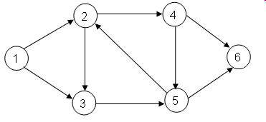
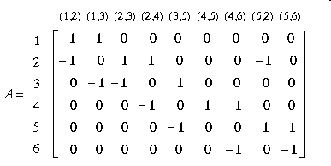
Ma trận liên thuộc đỉnh cạnh

Slide 200
Ma trận trọng số
Trong tr­êng hîp ®å thÞ cã träng sè trªn c¹nh, thay v× ma trËn kÒ, ®Ó biÓu diÔn ®å thÞ ta sö dông ma trËn träng sè
C = c[i, j], i, j = 1, 2,..., n,
víi
trong ®ã θ lµ gi¸ trÞ ®Æc biÖt ®Ó chØ ra mét cÆp (i,j) kh«ng lµ c¹nh, tuú tõng tr­êng hîp cô thÓ, cã thÓ ®­îc ®Æt b»ng mét trong c¸c gi¸ trÞ sau: 0, +∞, -∞.

Slide 201
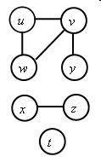
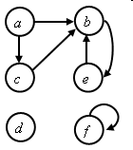
Danh sách kề
Danh sách kề (Adjacency Lists): Với mỗi đỉnh v cất giữ danh sách các đỉnh kề của nó.
  Là mảng Ke gồm |V| danh sách.
  Mỗi đỉnh có một danh sách.
  Với mỗi u ∈ V, Ke[u] bao gồm tất cả các đỉnh kề của u.
Ví dụ:
Đồ thị vô hướng Đồ thị có hướng

Slide 202
Danh sách kề của đồ thị vô hướng
Với mỗi v ∈ V, Ke(v) = danh sách các đỉnh u: (v, u) ∈ E
a
b
B
A
B
C
D
E
F
B
D
Danh sách
đỉnh kề
C
A
A
C
F
B
D
E
D
E
A
C
E
C
D
Bộ nhớ = a |V| + 2 b |E|

Slide 203
Danh sách kề của đồ thị có hướng
Với mỗi v ∈ V, Ke(v) = { u: (v, u) ∈ E }
a
b
B
A
B
C
D
E
F
B
D
C
A
C
F
D
E
D
E
E
Bộ nhớ = a |V| + b |E|

Slide 204
Yêu cầu bộ nhớ
Tổng cộng bộ nhớ: Θ(|V|+|E|)
Thường là nhỏ hơn nhiều so với |V|², nhất là đối với đồ thị thưa (sparse graph).
Đồ thị thưa là đồ thị mà |E| = k |V| với k < 10.
Chú ý:
  Phần lớn các đồ thị trong thực tế ứng dụng là đồ thị thưa!
  Cách biểu diễn này được sử dụng nhiều nhất trong ứng dụng

Slide 205
Biểu diễn đồ thị
Thời gian trả lời các truy vấn:
  Thêm cạnh O(1)
  Xoá cạnh Duyệt qua danh sách kề của mỗi đầu mút.
  Thêm đỉnh Phụ thuộc vào cài đặt.
  Liệt kê các đỉnh kề của v: O(<số đỉnh kề>) (tốt hơn ma trận kề)
  Hai đỉnh i, j có kề nhau?
    Tìm kiếm trên danh sách: Θ(degree(i)). Đánh giá trong tình huống tồi nhất là O(|V|) => không hiệu quả (tồi hơn ma trận kề)

Slide 206
Chương 3
C¸c thuËt to¸n duyÖt ®å thÞ (Graph Searching, Graph Traversal)

Slide 207
Các thuật toán duyệt đồ thị
Duyệt đồ thị: Graph Searching hoặc Graph Traversal
  Duyệt qua mỗi đỉnh và mỗi cạnh của đồ thị
Ứng dụng:
  Cần để khảo sát các tính chất của đồ thị
  Là thành phần cơ bản của nhiều thuật toán trên đồ thị
Hai thuật toán duyệt cơ bản:
  Tìm kiếm theo chiều rộng (Breadth First Search – BFS)
  Tìm kiếm theo chiều sâu (Depth First Search – DFS)

Slide 208
Ý tưởng chung của các thuật toán duyệt
Ý tưởng chung:
Trong quá trình thực hiện thuật toán, mỗi đỉnh ở một trong ba trạng thái:
  Chưa thăm, thể hiện bởi màu trắng
  Đã thăm (nhưng chưa duyệt xong), thể hiện bởi màu xám
  Đã duyệt xong, thể hiện bởi màu đen
Trạng thái của đỉnh sẽ biến đổi theo qui tắc sau:
  Thoạt đầu mỗi đỉnh đều có màu trắng (chưa thăm - not visited).
  Đỉnh đã được thăm sẽ chuyển thành màu xám (trở thành đã thăm nhưng chưa duyệt xong - visited).
  Khi tất cả các đỉnh kề của một đỉnh v là đã được thăm, đỉnh v sẽ có màu đen (đã duyệt xong – discovered).

Slide 209
Tìm kiếm theo chiều rộng
Breadth-first Search (BFS)

Slide 210
Tìm kiếm theo chiều rộng
Breadth-first Search
Input: Đồ thị G = (V, E), vô hướng hoặc có hướng.
Output:
  d[v] = khoảng cách (độ dài của đường đi ngắn nhất) từ s (là đỉnh xuất phát tìm kiếm) đến v, với mọi v ∈ V. d[v] = ∞ nếu v không đạt tới được từ s.
  π[v] = u đỉnh đi trước v trong đường đi từ s (là đỉnh xuất phát tìm kiếm) đến v có độ dài d[v].
  Xây dựng cây BFS với gốc tại s chứa tất cả các đỉnh đạt tới được từ s.

Slide 211
Procedure BFS(s);
(* Tìm kiếm theo chiều rộng bắt đầu từ đỉnh s *)
begin
  color[s] ← gray;
  d[s] ← 0; π[s] ← nil;
  Q ← ∅; enqueue(Q,s); (* Nạp s vào Q *)
  while Q ≠ ∅ do
  begin
  u ← dequeue(Q); (* Lấy u từ Q *)
  for v ∈Adj[u] do
  if color[v] = white then
  begin
  color[v] ← gray;
  d[v] ← d[u] + 1; π[v] ← u;
  enqueue(Q,v) (* Nạp v vào Q *)
  end;
  color[u] ← black
  end;
end;
BEGIN (* Main Program*)
  for v ∈ V do (* Khởi tạo *)
  begin
  color[v] ← white; d[v] ← ∝; π[v] ← nil;
  end;
  for v ∈ V do
  if color[v]=white then BFS(v);
END.
Trắng: chưa thăm
xám: đã thăm
đen: đã duyệt xong
Q: hàng đợi các đỉnh được thăm
color[v]: màu của đỉnh v
d[v]: khoảng cách từ s đến v
π[u]: đỉnh đi trước v
Ví dụ: xem minh hoạ

Slide 212
Ví dụ (BFS)
r
s
t
u
∞
0
∞
∞
∞
∞
∞
∞
v
w
x
y
Q: s
0

Slide 213
Ví dụ (BFS)
r
s
t
u
1
0
∞
∞
∞
1
∞
∞
v
w
x
y
Q: w r
1 1

Slide 214
Ví dụ (BFS)
r
s
t
u
1
0
2
∞
∞
1
2
∞
v
w
x
y
Q: r t x
1 2 2

Slide 215
Ví dụ (BFS)
r
s
t
u
1
0
2
∞
2
1
2
∞
v
w
x
y
Q: t x v
2 2 2

Slide 216
Ví dụ (BFS)
r
s
t
u
1
0
2
3
2
1
2
∞
v
w
x
y
Q: x v u
2 2 3

Slide 217
Ví dụ (BFS)
r
s
t
u
1
0
2
3
2
1
2
3
v
w
x
y
Q: v u y
2 3 3

Slide 218
Ví dụ (BFS)
r
s
t
u
1
0
2
3
2
1
2
3
v
w
x
y
Q: u y
3 3

Slide 219
Ví dụ (BFS)
r
s
t
u
1
0
2
3
2
1
2
3
v
w
x
y
Q: y
3

Slide 220
Ví dụ (BFS)
r
s
t
u
1
0
2
3
2
1
2
3
v
w
x
y
Q: ∅

Slide 221
Ví dụ (BFS)
r
s
t
u
1
0
2
3
2
1
2
3
v
w
x
y
Cây BFS(s)

Slide 222
Phân tích BFS
Việc khởi tạo đòi hỏi O(|V|).
Vòng lặp duyệt
  Mỗi đỉnh được nạp vào và loại ra khỏi hàng đợi một lần, mỗi thao tác đòi hỏi thời gian O(1). Như vậy tổng thời gian làm việc với hàng đợi là O(V).
  Danh sách kề của mỗi đỉnh được duyệt qua đúng một lần. Tổng độ dài của tất cả các danh sách kề là Θ(|E|).
Tổng cộng ta có thời gian tính của BFS(s) là O(|V|+|E|),là tuyến tính theo kích thước của danh sách kề biểu diễn đồ thị.

Slide 223
Cây BFS(s)
Đối với đồ thị G = (V, E) và đỉnh s. Thực hiện BFS(s), xét đồ thị con G_{π} = (V_{π} , E_{π}) trong đó
  V_{π} ={v∈V : π[v] ≠ NIL}{s}
  E_{π} ={(π[v],v)∈ E : v ∈ V_{π} \ {s}}
G_{π} = (V_{π} , E_{π}) là cây và được gọi là cây BFS(s)
Các cạnh trong E_{π} được gọi là cạnh của cây. |E_{π} | = |V_{π} | - 1.
BFS(s) cho phép đến thăm tất cả các đỉnh đạt tới được từ s.
Trình tự thăm các đỉnh khi thực hiện BFS(s): Đầu tiên đến thăm các đỉnh đạt được từ s bởi đường đi qua 1 cạnh, sau đó là thăm các đỉnh đạt được từ s bởi đường đi qua 2 cạnh, …Do đó nếu đỉnh t được thăm trong BFS(s) thì nó sẽ được thăm theo đường đi ngắn nhất theo số cạnh.

Slide 224
BFS – Loang trên đồ thị
Thứ tự thăm đỉnh nhờ thực hiện BFS(A)
A
L₀
A
B
C
D
L₁
B
C
D
E
F
L₂
E
F

Slide 225
Ứng dụng trực tiếp cuả BFS
Sử dụng BFS để kiểm tra tính liên thông của đồ thị vô hướng:
  Mỗi lần gọi đến BFS ở trong chương trình chính sẽ sinh ra một thành phần liên thông
Xét sự tồn tại đường đi từ đỉnh s đến đỉnh t:
  Thực hiện BFS(s).
  Nếu π[t] = NIL thì không có đường đi, trái lại ta có đường đi
  t ⬅ π[t] ⬅ π[π[ t]] ⬅ . . . ⬅ s
Chú ý: BFS tìm được đường đi ngắn nhất theo số cạnh.

Slide 226
Tìm kiếm theo chiều sâu
Depth-first Search (DFS)

Slide 227
Ý tưởng của tìm kiếm theo chiều sâu
Ta sÏ b¾t ®Çu t×m kiÕm tõ mét ®Ønh s nµo ®ã cña ®å thÞ. Sau ®ã chän u lµ mét ®Ønh tuú ý kÒ víi s vµ lÆp l¹i qu¸ tr×nh ®èi víi u.
ë b­íc tæng qu¸t, gi¶ sö ta ®ang xÐt ®Ønh v:
  NÕu nh­ trong sè c¸c ®Ønh kÒ víi v t×m ®­îc ®Ønh w lµ ch­a ®­îc thăm th× ta sÏ thăm ®Ønh nµy (nã sÏ trë thµnh ®· thăm nhưng chưa duyệt xong) vµ b¾t ®Çu tõ nã ta sÏ tiÕp tôc qu¸ tr×nh t×m kiÕm.
  NÕu nh­ kh«ng cßn ®Ønh nµo kÒ víi v lµ ch­a thăm th× ta sÏ nãi r»ng ®Ønh nµy lµ ®· duyÖt xong vµ quay trë l¹i tiÕp tôc t×m kiÕm tõ ®Ønh mµ tr­íc ®ã ta ®Õn ®­îc ®Ønh v (nÕu v = s, th× kÕt thóc t×m kiÕm).
Cã thÓ nãi n«m na lµ t×m kiÕm theo chiÒu s©u b¾t ®Çu tõ ®Ønh s ®­îc thùc hiÖn trªn c¬ së t×m kiÕm theo chiÒu s©u tõ tÊt c¶ c¸c ®Ønh ch­a thăm kÒ víi s.

Slide 228
Mô tả DFS
Input: Đồ thị G = (V, E) cho bởi danh sách kề
Output:
  2 mốc thời gian cho mỗi đỉnh (là các số nguyên trong khoảng 1 và 2|V|).
    d[v] = thời điểm bắt đầu thăm (v chuyển từ trắng sang xám)
    f [v] = thời điểm kết thúc thăm (v chuyển từ xám sang đen)
  π[v] : đỉnh đi trước v – tức là đỉnh mà từ đó ta đến thăm v.
Sử dụng biến color để ghi nhận trạng thái của các đỉnh như đã mô tả.

Slide 229
Depth-First Search: Code
DFS(G)
BEGIN
for v∈V do
begin
color[v] = WHITE;
π[v] = NIL
end;
time = 0;
for u∈V do
begin
if (color[u]= WHITE) then
DFS(u);
end;
END.
procedure DFS(u);
begin
color[u] = GRAY;
time = time+1;
d[u] = time;
for v ∈ Ke(u)do
if (color[v]= WHITE)then
begin
π[v] = u;
DFS(v);
end;
color[u] = BLACK;
time = time+1;
f[u] = time;
end;

Slide 230
Phân tích thuật toán DFS
Mỗi đỉnh được thăm đúng 1 lần, việc thăm mỗi đỉnh đòi hỏi chi phí thời gian O(1), suy ra thao tác thăm đỉnh đòi hỏi thời gian O(|V|).
Vòng lặp trong DFS(u) thực hiện việc duyệt cạnh của đồ thị
  Mỗi cạnh được duyệt qua đúng một lần nếu đồ thị là có hướng và 2 lần nếu đồ thị là vô hướng
  Như vậy tổng số lần lặp là O(|E|).
Vậy, thuật toán có thời gian O(|V|+|E|)
Đối với đồ thị, thuật toán có đánh giá như vậy gọi là thuật toán thời gian tuyến tính

Slide 231
Ví dụ: DFS
Đỉnh xuất phát tìm kiếm (Source vertex)
a
e
g
b
f
c
d
h
Để hoạt động của thuật toán là xác định, giả thiết rằng ta duyệt các đỉnh trong danh sách kề của một đỉnh theo thứ tự từ điển

Slide 232
Ví dụ: DFS
source
vertex
d[v] f[v]
e
g
a
1 |
|
|
b
f
|
|
|
|
|
c
d
h

Slide 233
Ví dụ: DFS
source
vertex
a
e
g
1 |
|
|
b
f
2 |
|
|
|
|
c
d
h

Slide 234
Ví dụ: DFS
source
vertex
a
e
g
1 |
|
|
b
f
2 |
|
3 |
|
|
c
d
h

Slide 235
Ví dụ: DFS
source
vertex
a
e
g
1 |
|
|
b
f
2 |
|
3 | 4
|
|
c
d
h

Slide 236
Ví dụ: DFS
source
vertex
a
e
g
1 |
|
|
b
f
2 |
|
3 | 4
5 |
|
c
d
h

Slide 237
Ví dụ: DFS
source
vertex
a
e
g
1 |
|
|
b
f
2 |
|
3 | 4
5 | 6
|
c
d
h

Slide 238
Ví dụ: DFS
source
vertex
a
e
g
1 |
8 |
|
b
f
2 | 7
|
3 | 4
5 | 6
|
c
d
h

Slide 239
Ví dụ: DFS
source
vertex
a
e
g
1 |
8 |
|
b
f
2 | 7
|
3 | 4
5 | 6
|
c
d
h

Slide 240
Ví dụ: DFS
source
vertex
a
e
g
1 |
8 |
|
b
f
2 | 7
9 |
3 | 4
5 | 6
|
c
d
h

Slide 241
Ví dụ: DFS
source
vertex
a
e
g
1 |
8 |
|
b
f
2 | 7
9 |10
3 | 4
5 | 6
|
c
d
h

Slide 242
Ví dụ: DFS
source
vertex
a
e
g
1 |
8 |11
|
b
f
2 | 7
9 |10
3 | 4
5 | 6
|
c
d
h

Slide 243
Ví dụ: DFS
source
vertex
a
e
g
1 |12
8 |11
|
b
f
2 | 7
9 |10
3 | 4
5 | 6
|
c
d
h

Slide 244
Ví dụ: DFS
source
vertex
a
e
g
1 |12
8 |11
13|
b
f
2 | 7
9 |10
3 | 4
5 | 6
|
c
d
h

Slide 245
Ví dụ: DFS
source
vertex
a
e
g
1 |12
8 |11
13|
b
f
2 | 7
9 |10
3 | 4
5 | 6
14|
c
d
h

Slide 246
Ví dụ: DFS
source
vertex
a
e
g
1 |12
8 |11
13|
b
f
2 | 7
9 |10
3 | 4
5 | 6
14|15
c
d
h

Slide 247
Ví dụ: DFS
source
vertex
a
e
g
1 |12
8 |11
13|16
b
f
2 | 7
9 |10
3 | 4
5 | 6
14|15
c
d
h

Slide 248
DFS: Các loại cạnh
DFS(G) sinh ra một cách phân loại các cạnh của đồ thị đã cho:
  Cạnh của cây (Tree edge): là cạnh mà theo đó từ một đỉnh ta đến thăm một đỉnh mới (cạnh đi vào đỉnh trắng)
    Các cạnh này tạo thành một rừng gọi là rừng tìm kiếm DFS.
    Các đỉnh được thăm khi thực hiện DFS(v) và các cạnh của cây tạo thành cây được gọi là cây DFS(v)

Slide 249
Ví dụ: Rừng DFS
source
vertex a
Cây DFS(g)
a
Cây DFS(a)
e
g
1 |12
8 |11
13|16
b
f
source
vertex g
2 | 7
9 |10
3 | 4
5 | 6
14|15
c
d
h
Tree edges

Slide 250
DFS: Cạnh ngược
DFS tạo ra một cách phân loại các cạnh của đồ thị đã cho:
  Cạnh của cây (Tree edge): là cạnh mà theo đó từ một đỉnh ta đến thăm một đỉnh mới (cạnh đi vào đỉnh trắng)
  Cạnh ngược (Back edge): đi từ con cháu (descendent) đến tổ tiên (ancestor)
    Đi vào đỉnh xám (đi từ đỉnh xám đến đỉnh xám)

Slide 251
Ví dụ: DFS Cạnh ngược
source
vertex
a
e
g
1 |12
8 |11
13|16
b
f
2 | 7
9 |10
3 | 4
5 | 6
14|15
c
d
h
Tree edges
Back edges

Slide 252
DFS: Cạnh tới
DFS tạo ra một cách phân loại các cạnh của đồ thị đã cho:
  Cạnh của cây (Tree edge): là cạnh mà theo đó từ một đỉnh ta đến thăm một đỉnh mới (cạnh đi vào đỉnh trắng)
  Cạnh ngược (Back edge): đi từ con cháu (descendent) đến tổ tiên (ancestor)
  Cạnh tới (Forward edge): đi từ tổ tiên đến con cháu
    Không là cạnh của cây
    Đi từ đỉnh xám đến đỉnh đen

Slide 253
Ví dụ: DFS Cạnh tới
source
vertex
a
e
g
1 |12
8 |11
13|16
b
f
2 | 7
9 |10
3 | 4
5 | 6
14|15
c
d
h
Tree edges
Back edges
Forward edges

Slide 254
DFS: Cạnh vòng
DFS tạo ra một cách phân loại các cạnh của đồ thị đã cho:
  Cạnh của cây (Tree edge): là cạnh mà theo đó từ một đỉnh ta đến thăm một đỉnh mới (cạnh đi vào đỉnh trắng)
  Cạnh ngược (Back edge): đi từ con cháu (descendent) đến tổ tiên (ancestor)
  Cạnh tới (Forward edge): đi từ tổ tiên đến con cháu
  Cạnh vòng (Cross edge): cạnh nối hai đỉnh không có quan hệ họ hàng
    Không là cạnh của cây, và giống như cạnh vòng cũng
    Đi từ đỉnh xám đến đỉnh đen

Slide 255
Ví dụ: DFS Cạnh vòng
source
vertex
a
e
g
1 |12
8 |11
13|16
b
f
2 | 7
9 |10
3 | 4
5 | 6
14|15
c
d
h
Tree edges
Back edges
Forward edges
Cross edges

Slide 256
DFS: Các loại cạnh
DFS tạo ra một cách phân loại các cạnh của đồ thị đã cho:
  Tree edge: cạnh theo đó từ một đỉnh đến thăm đỉnh mới (trắng)
  Back edge: đi từ con cháu đến tổ tiên
  Forward edge: đi từ tổ tiên đến con cháu
  Cross edge: giữa hai đỉnh không có họ hàng
Chú ý: Cạnh của cây & cạnh ngược là quan trọng; nhiều thuật toán không đòi hỏi phân biệt cạnh tới và cạnh vòng

Slide 257
DFS: Các loại cạnh
Định lý: Nếu G là đồ thị vô hướng, thì DFS chỉ sản sinh ra cạnh của cây và cạnh ngược.
Chứng minh bằng phản chứng:
  Giả sử có cạnh tới (forward edge)
  Nhưng khi đó F phải là cạnh ngược (back edge)?!
source
F?

Slide 258
DFS: Các loại cạnh
Giả sử có cạnh vòng (cross edge)
  Khi đó C không thể là cạnh vòng bởi vì:
  Nó phải được khảo sát từ một trong hai đỉnh đầu mút và trở thành cạnh của cây trước khi đỉnh kia được khảo sát
  Do đó bức tranh bên là không đúng…cả hai cạnh bên không thể là cạnh của cây
source
C?

Slide 259
DFS: Phân biệt các loại cạnh
Dễ dàng phân biệt các loại cạnh nhê ph©n tÝch mµu cña c¸c ®Ønh vµ/hoÆc xÐt c¸c gi¸ trÞ cña c¸c mèc thêi gian d vµ f.
  Khi ta duyệt cạnh e=(u, v) từ đỉnh u, căn cứ vào màu của v ta có thể biết cạnh này thuộc loại cạnh nào:
    1. WHITE cho biết e là cạnh của cây
    2. GRAY cho biết e là cạnh ngược
    BLACK cho biết e là cạnh tới hoặc vòng

Slide 260
Phân tích DFS
(* Main Program*)
1. for u ∈ V do
2. color[u] ← white
3. π[u] ← NIL
4. time ← 0
5. for u ∈ V do
6. if color[u] = white
7. then DFS-Visit(u)
DFS-Visit(u)
color[u] ← GRAY (* Thăm đỉnh u *)
time ← time + 1
d[u] ← time
for each v ∈ Adj[u] do
if color[v] = WHITE
then π[v] ← u
DFS-Visit(v)
color[u] ← BLACK (* Đỉnh u đã duyệt xong *)
f[u] ← time ← time + 1
Các biến time, color, π là toàn cục .

Slide 261
Phân tích DFS
Vòng lặp trên các dòng 1-2 và 5-7 đòi hỏi thời gian Θ(|V|), chưa tính thời gian thực hiện lệnh DFS(v).
DFS(v) thực hiện đối với mỗi đỉnh trắng v∈V và ngay sau khi được thăm nó được tô màu xám. Các dòng 3-6 của DFS(v) sẽ thực hiện |Adj[v]| lần. Vậy thời gian tổng cộng của DFS(v) là ∑_{v∈V}|Adj[v]| = Θ(|E|)
Do đó thời gian của DFS là Θ(|V|+|E|).
Thuật toán trên đồ thị có đánh giá thời gian như trên gọi là thuật toán thời gian tuyến tính

Slide 262
CÁC ỨNG DỤNG CỦA DFS
    Tính liên thông của đồ thị
    Tìm đường đi từ s đến t
    Phát hiện chu trình
    Kiểm tra tính liên thông mạnh
    Định hướng đồ thị

Slide 263
Bài toán về tính liên thông
Bài toán: Cho đồ thị vô hướng G = (V,E). Hỏi đồ thị gồm bao nhiêu thành phần liên thông, và từng thành phần liên thông gồm các đỉnh nào?
Giải: Sử dụng DFS (BFS) :
  Mỗi lần gọi đến DFS (BFS) ở trong chương trình chính sẽ sinh ra một thành phần liên thông

Slide 264
DFS giải bài toán liên thông
(* Main Program*)
1. for u ∈ V do
2. id[u] ← 0
3. cnt ← 0 (* cnt – số lượng tplt *)
4. for u ∈ V do
5. if id[u] = 0
then cnt ← cnt +1
DFS-Visit(u)
DFS-Visit(u)
id[u] ← cnt
for each v ∈ Adj[u] do
if id[v] = 0
then DFS-Visit(v)

Slide 265
Tìm đường đi
Bài toán tìm đường đi
  Input: Đồ thị G = (V,E) xác định bởi danh sách kề và hai đỉnh s, t.
  Đầu ra: Đường đi từ đỉnh s đến đỉnh t, hoặc khẳng định không tồn tại đường đi từ s đến t.
Thuật toán: Thực hiện DFS(s) (hoặc BFS(s)).
  Nếu π[t] = NIL thì không có đường đi, trái lại ta có đường đi
  t ⬅ π[t] ⬅ π[π[ t]] ⬅ . . . ⬅ s

Slide 266
DFS giải bài toán đường đi
(* Main Program*)
1. for u ∈ V do
2. color[u] ← white
3. π[u] ← NIL
4. DFS-Visit(s)
DFS-Visit(u)
color[u] ← GRAY (* Thăm đỉnh u *)
for each v ∈ Adj[u] do
if color[v] = WHITE
then π[v] ← u
DFS-Visit(v)

Slide 267
DFS và Chu trình
Bài toán: Cho đồ thị G=(V,E). Hỏi G có chứa chu trình hay không?
Định lý: Đồ thị G là không chứa chu trình khi và chỉ khi trong quá trình thực hiện DFS ta không phát hiện ra cạnh ngược.
Chứng minh:
  Nếu G không chứa chu trình thì rõ ràng không có cạnh ngược (bởi vì sự tồn tại cạnh ngược dẫn đến phát hiện chu trình)
  Nếu không có cạnh ngược thì G là không chứa chu trình (acyclic). Thực vậy
    Không có cạnh ngược tức là chỉ có cạnh của cây
    Nếu chỉ có cạnh của cây thì G chỉ là cây hoặc rừng
    Vậy G không chứa chu trinh
Như vậy DFS có thể áp dụng để giải bài toán đặt ra.

Slide 268
DFS và chu trình
Cần phải điều chỉnh như thế nào để phát hiện chu trình?
(* Main Program*)
1. for u ∈ V do
2. color[u] ← white
3. π[u] ← NIL
4. time ← 0
5. for u ∈ V do
6. if color[u] = white
7. then DFS-Visit(u)
DFS(u)
color[u] ← GRAY (* Thăm đỉnh u *)
time ← time + 1
d[u] ← time
for each v ∈ Adj[u] do
if color[v] = WHITE
then π[v] ← u
DFS-Visit(v)
color[u] ← BLACK (* Đỉnh u đã duyệt xong *)
f[u] ← time ← time + 1

Slide 269
DFS và chu trình
Câu hỏi: Thời gian tính là bao nhiêu?
Trả lời: Chính là thời gian thực hiện DFS: O(|V|+|E|).
Câu hỏi: Nếu G là đồ thị vô hướng thì có thể đánh giá thời gian tính sát hơn nữa được không?
Trả lời: Thuật toán có thời gian tính O(|V|), bởi vì:
  Trong một rừng (đồ thị không chứa chu trình) |E| ≤ |V| - 1
  Vì vậy nếu đồ thị có |V| cạnh thì chắc chắn nó chứa chu trình, và thuật toán kết thúc.

Slide 270
Kiểm tra tính liên thông mạnh
Bài toán: Hỏi đồ thị có hướng G có là liên thông mạnh?
Mệnh đề: Đồ thị có hướng G=(V,E) là liên thông mạnh khi và chỉ khi luôn tìm được đường đi từ một đỉnh v đến tất cả các đỉnh còn lại và luôn tìm được đường đi từ tất cả các đỉnh thuộc V \ {v} đến v.
Chứng minh: Hiển nhiên

Slide 271
Thuật toán kiểm tra tính liên thông mạnh
Thuật toán.
  Chän v ∈ V lµ mét ®Ønh tuú ý
  Thùc hiÖn DFS(v) trªn G. NÕu tån t¹i ®Ønh u kh«ng ®­îc th¨m th× G kh«ng liªn th«ng m¹nh vµ thuËt to¸n kÕt thóc. Tr¸i l¹i thùc hiÖn tiÕp
  Thùc hiÖn DFS(v) trªn G^{T} = (V, E^{T}), víi E^{T} thu ®­îc tõ E bëi viÖc ®¶o ng­îc h­íng c¸c cung. NÕu tån t¹i ®Ønh u kh«ng ®­îc th¨m th× G kh«ng liªn th«ng m¹nh, nÕu tr¸i l¹i G lµ liªn th«ng m¹nh.
Thời gian tính: O(|V|+|E|)

Slide 272
Thuật toán kiểm tra tính liên thông mạnh
a
d
a
d
a
d
f
f
c
f
c
c
b
e
b
e
b
e
Đồ thị G Đồ thị G^{T}

Slide 273
Định hướng đồ thị
Bµi to¸n: Cho ®å thÞ v« h­íng liªn th«ng G= (V, E). H·y t×m c¸ch ®Þnh h­íng c¸c c¹nh cña nã ®Ó thu ®­îc ®å thÞ cã h­íng liªn th«ng m¹nh hoÆc tr¶ lêi G lµ kh«ng ®Þnh h­íng ®­îc.
ThuËt to¸n ®Þnh h­íng δ: Trong qu¸ tr×nh thùc hiÖn DFS(G) ®Þnh h­íng c¸c c¹nh cña c©y DFS theo chiÒu tõ tæ tiªn ®Õn con ch¸u, c¸c c¹nh ng­îc theo h­íng tõ con ch¸u ®Õn tæ tiªn. Ký hiÖu ®å thÞ thu ®­îc lµ G(δ)
Bæ ®Ò. G lµ ®Þnh h­íng ®­îc khi vµ chØ khi G(δ) lµ liªn th«ng m¹nh.

Slide 274
Ví dụ: Định hướng đồ thị
a
d
a
d
a
f
c
f
c
b
e
b
e
Đồ thị G Đồ thị G(δ)

Slide 275
Questions?

